Slide 1


ANA 2023 신입생 교육
1차 교재

Slide 2
안녕하세요

Slide 3
저희는 서버 동아리
ANA 입니다.

Slide 4



융합된
기술
데이터
베이스
서버
ANA

Slide 5
저희는 오늘 프론트엔드와 백엔드를 간단하게 배우고 활용해볼 것 입니다.

Slide 6
백엔드
데이터를 저장하고 관리해서
개인 컴퓨터와 통신하는 역할입니다.
간단히 말하면 눈에 보이지 않는 기술을 사용합니다.

Slide 7
프론트엔드
사용자가 마주보는 인터페이스(화면 구성)을 보여주고
사용자와 상호작용하는 기술입니다.

Slide 8
프론트엔드 with 부트스트랩

Slide 9

부트스트랩이 뭔가요?

Slide 10
부트스트랩은 웹페이지를 개발할 때 복잡한 언어를 쓰지 않고 편하게 디자인 할 수 있는 도구입니다.

Slide 11

웹사이트 디자인

Slide 12
부트스트랩을 어떻게 사용하나요?
Bootstrap · The most popular HTML, CSS, and JS library in the world. (getbootstrap.com)

Slide 13
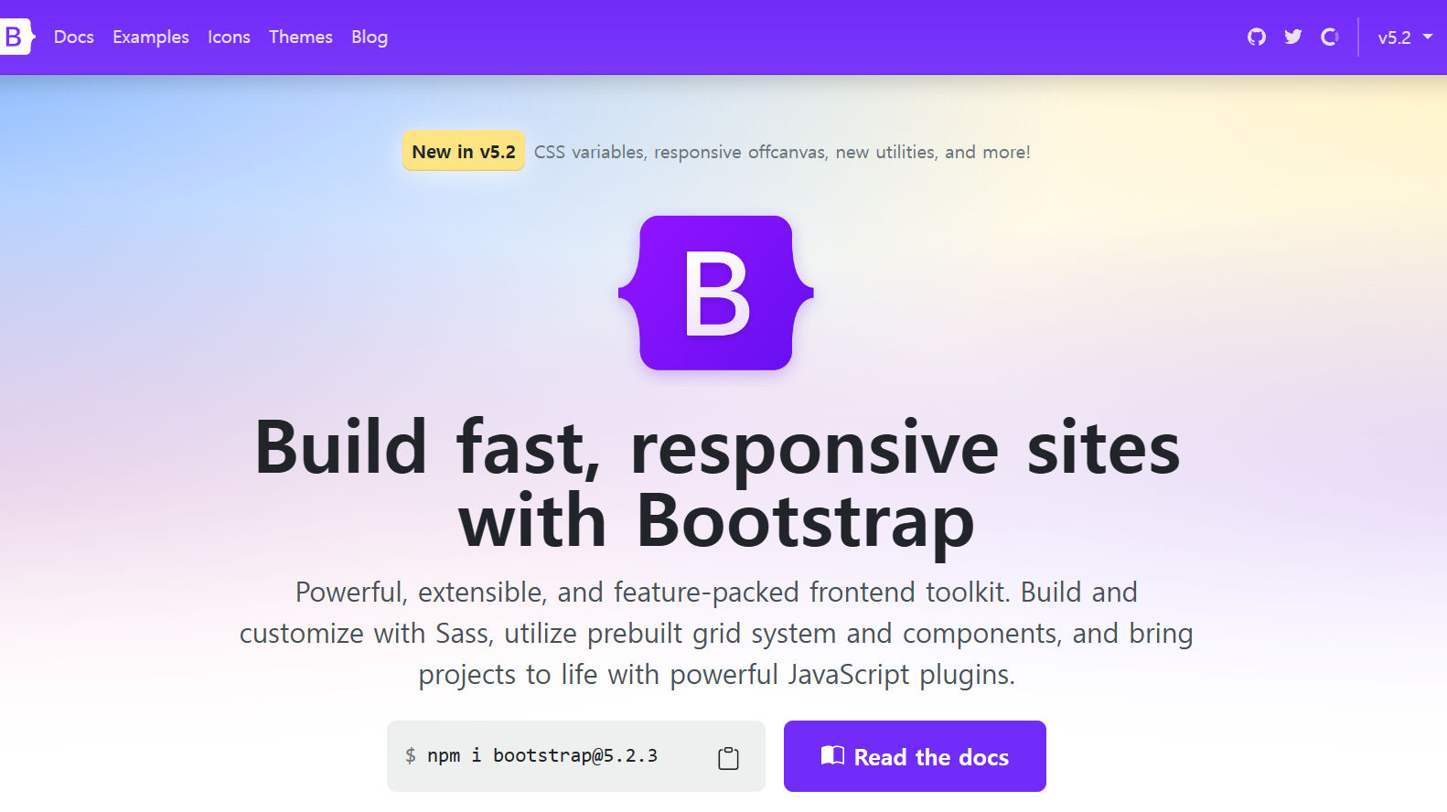
Docs 들어가기

Slide 14
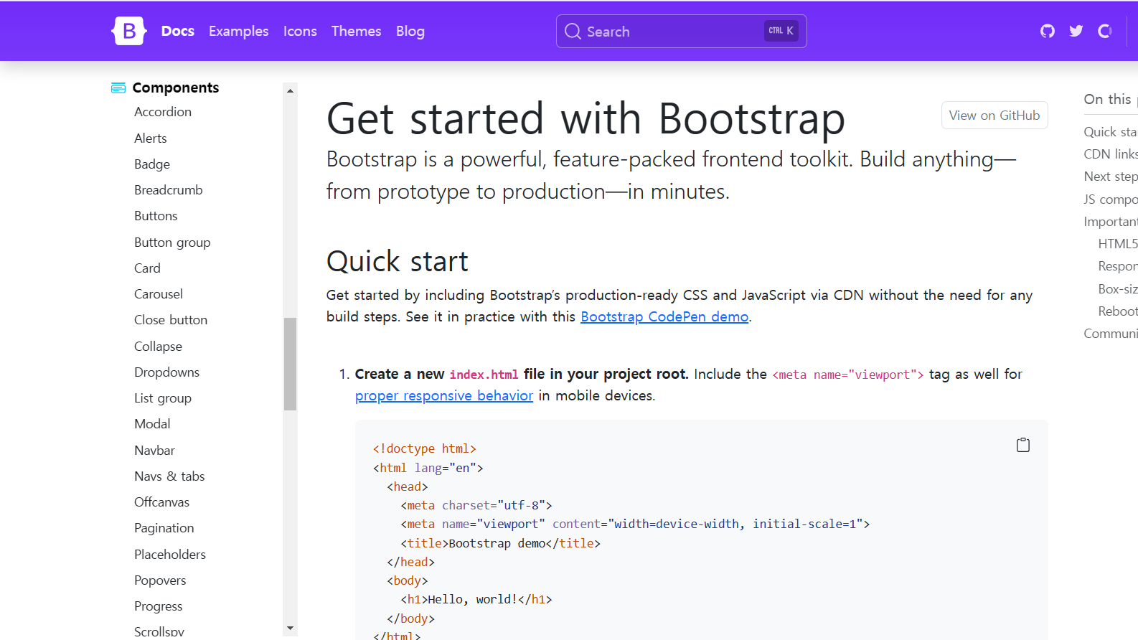
여러 개의 구성요소들이 있음

Slide 15
자 그럼 부트스트랩을 사용을 위해 VS코드를 켜볼까요?

Slide 16
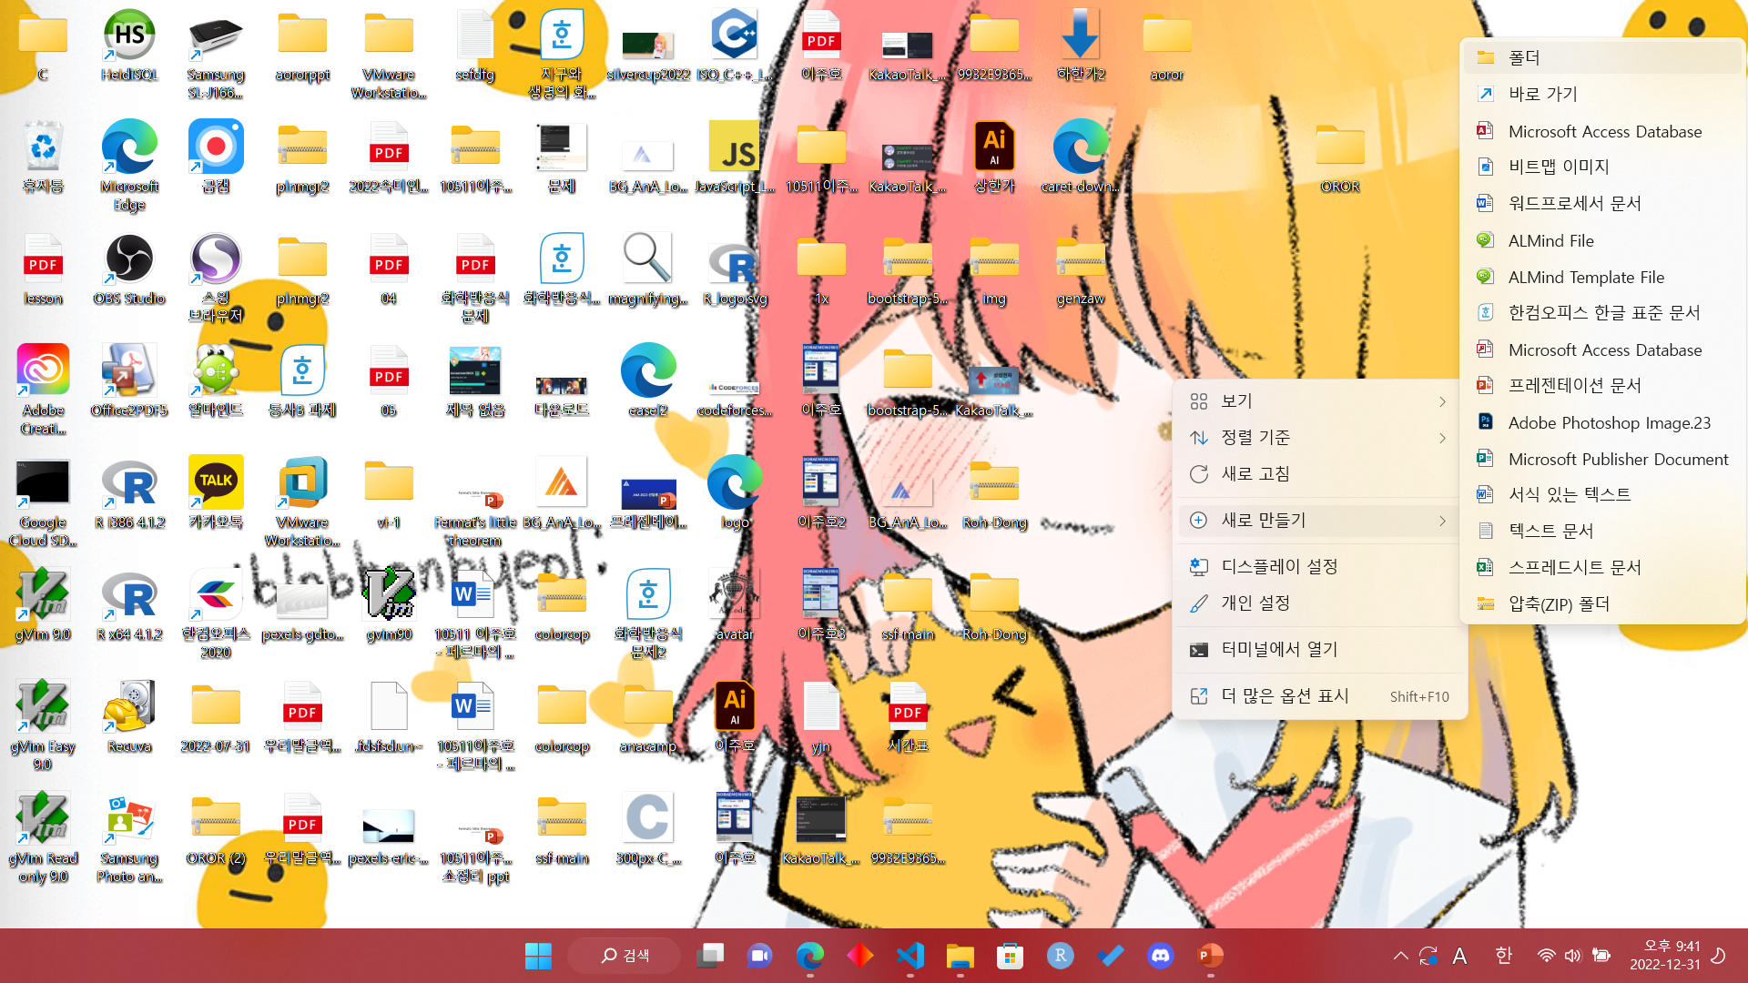
바탕화면에 폴더 생성하기

Slide 17
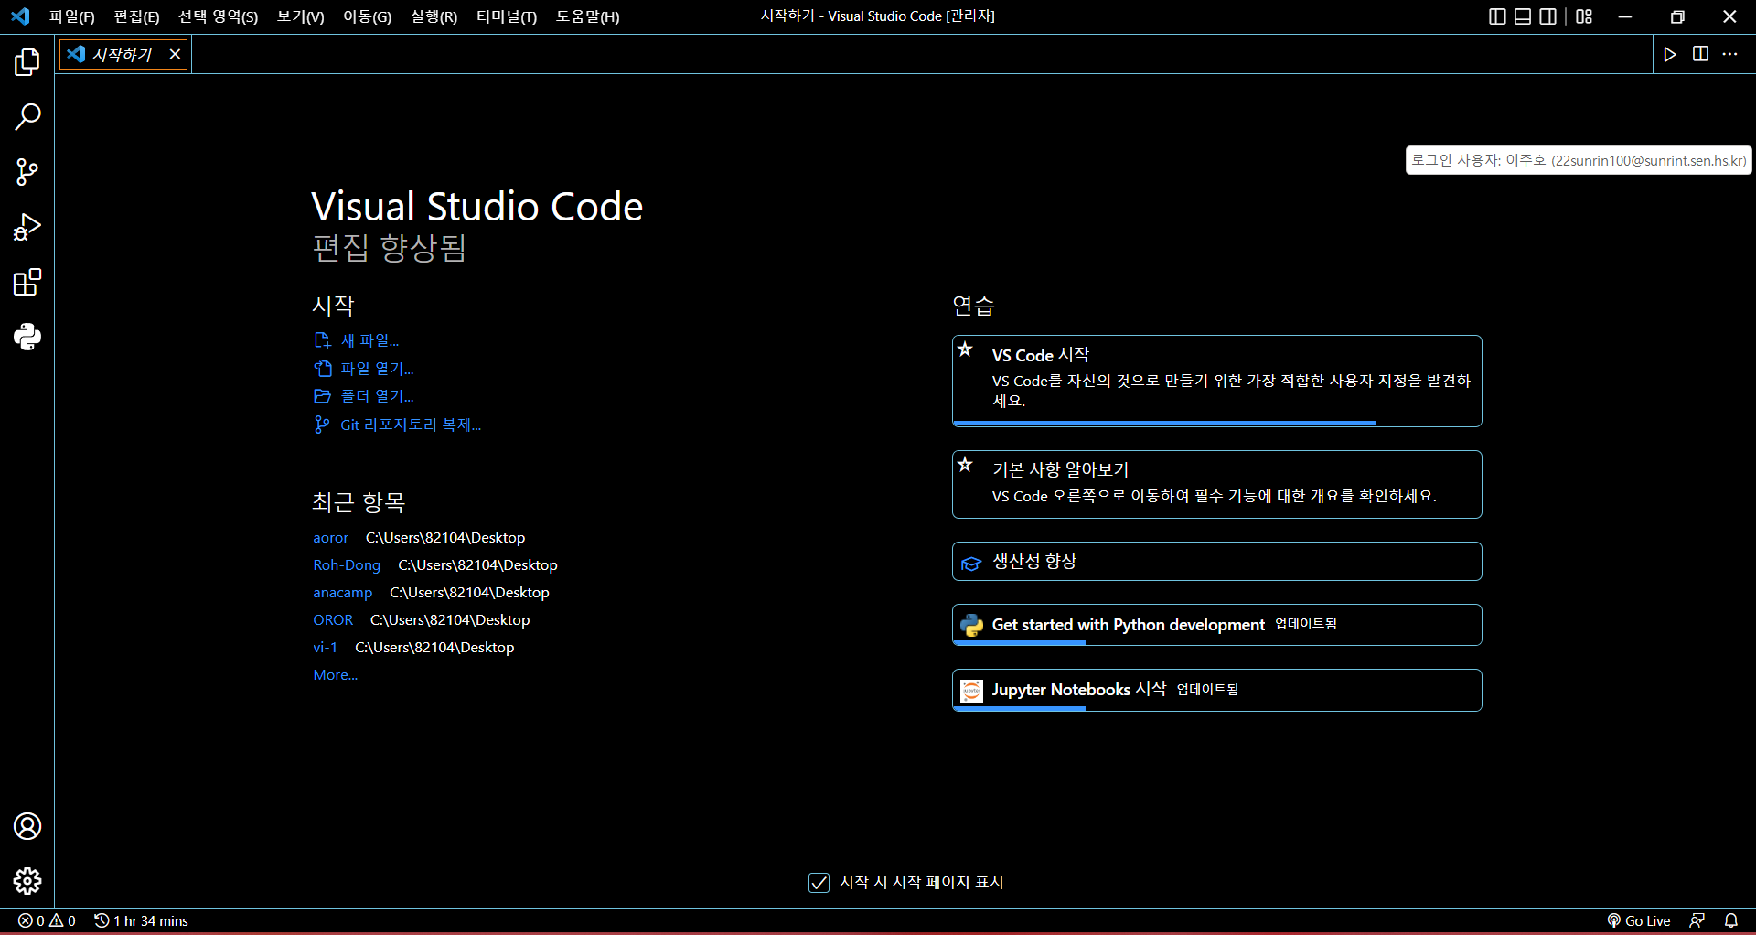
파일

Slide 18
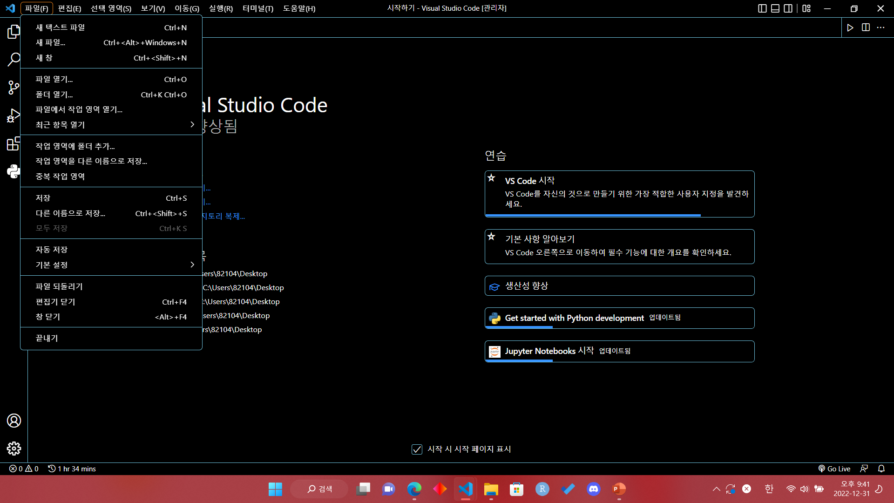
폴더열기

Slide 19
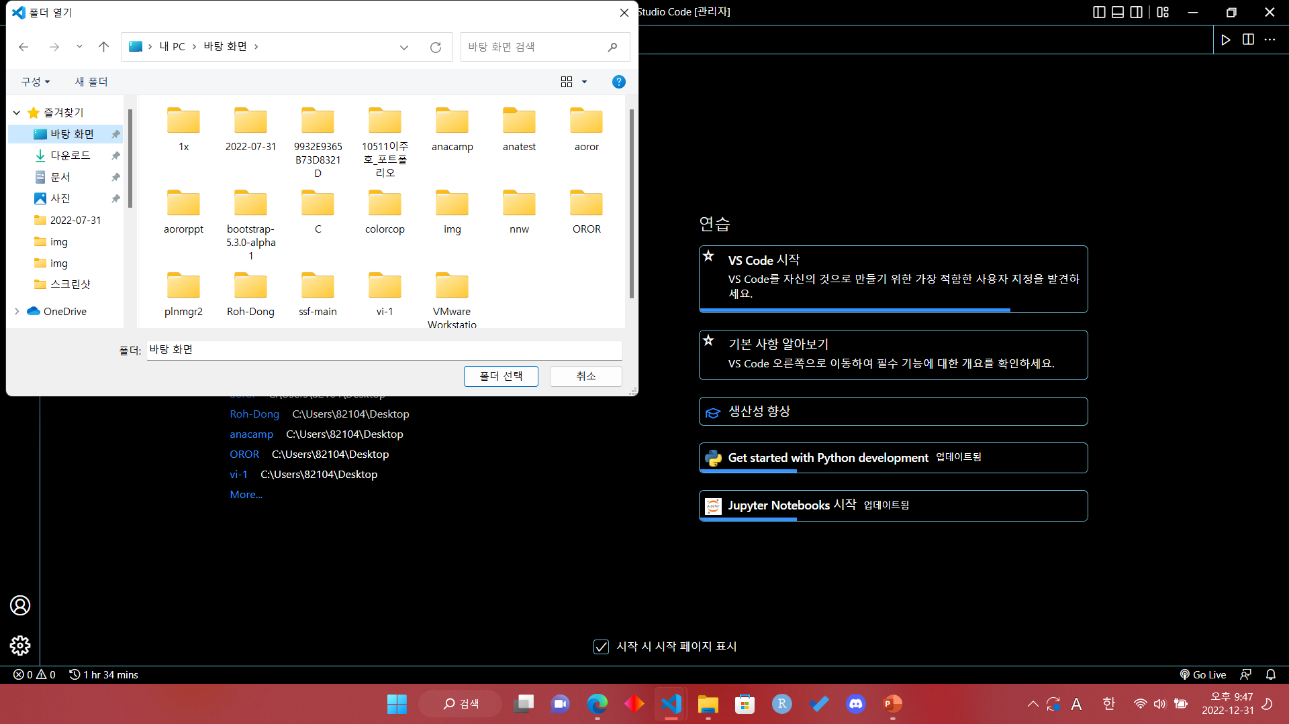
방금 만든 폴더 열기
(자신이 만든 위치에)
선택하기

Slide 20
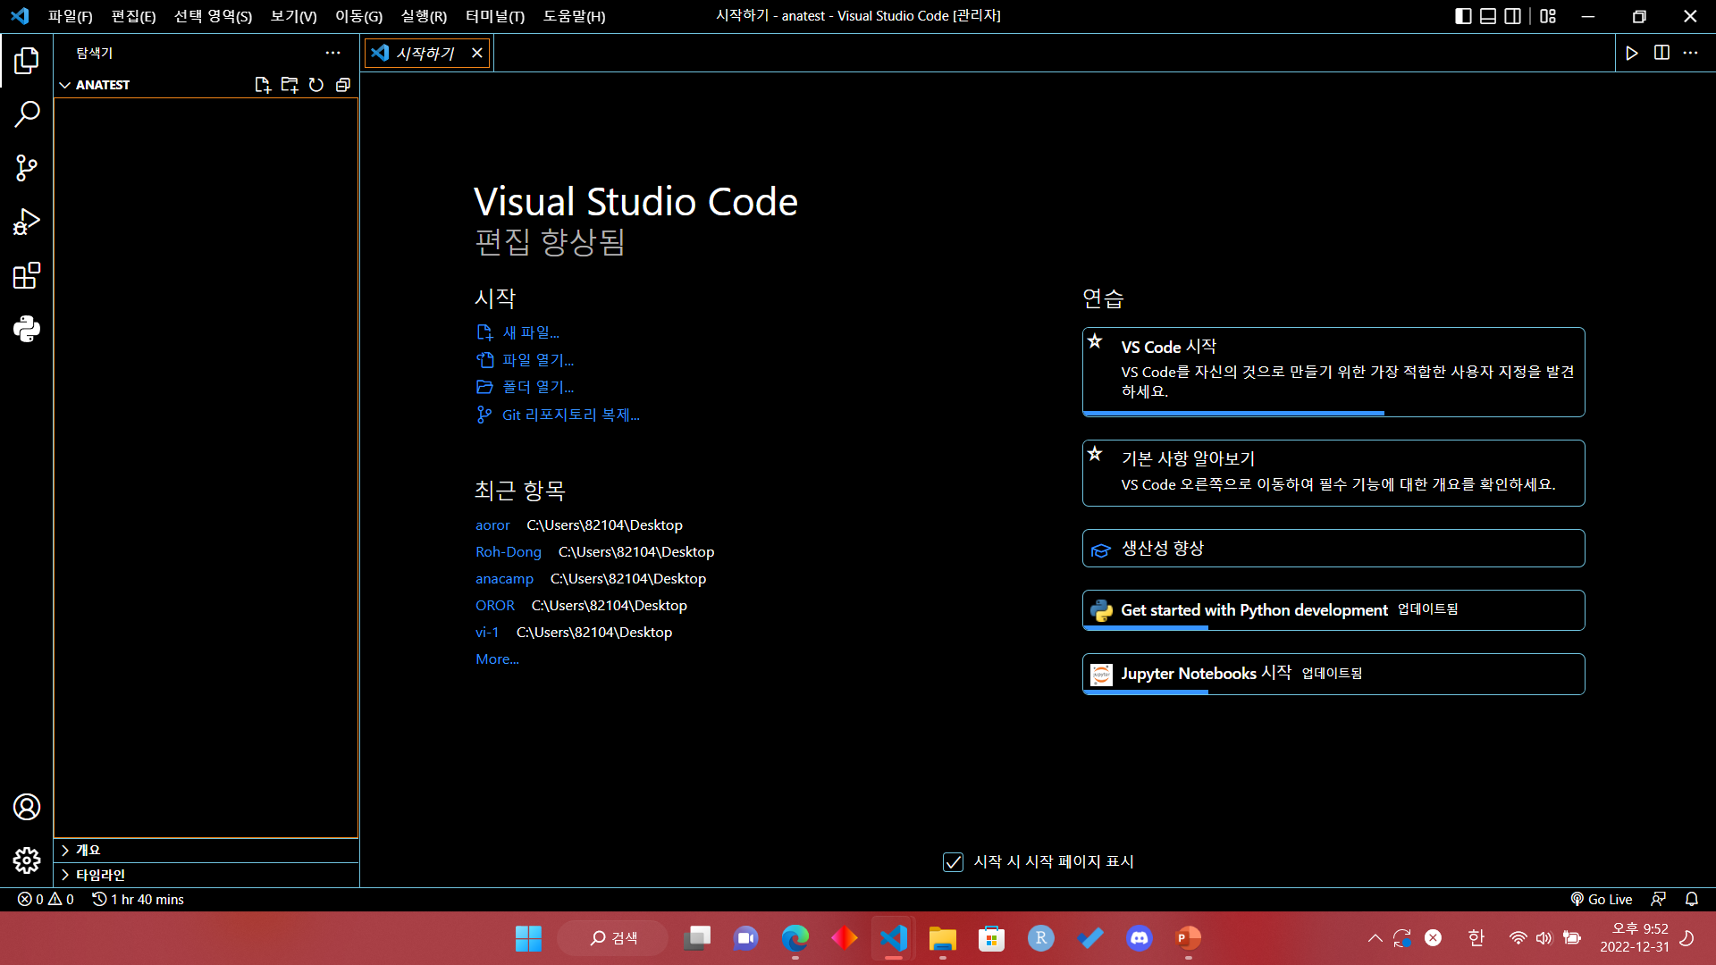
폴더 만들어보기

Slide 21
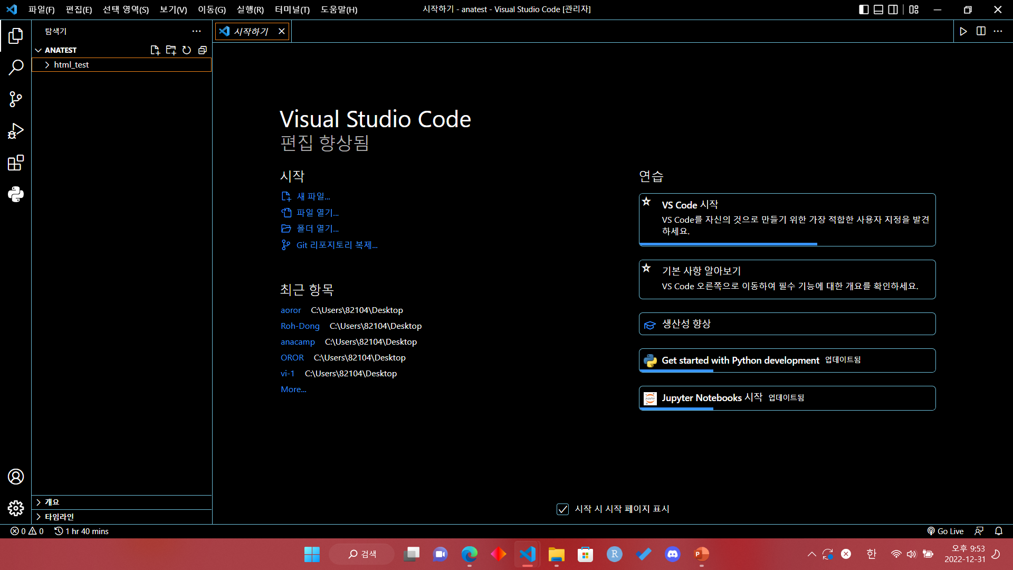
폴더 만들어보기

Slide 22
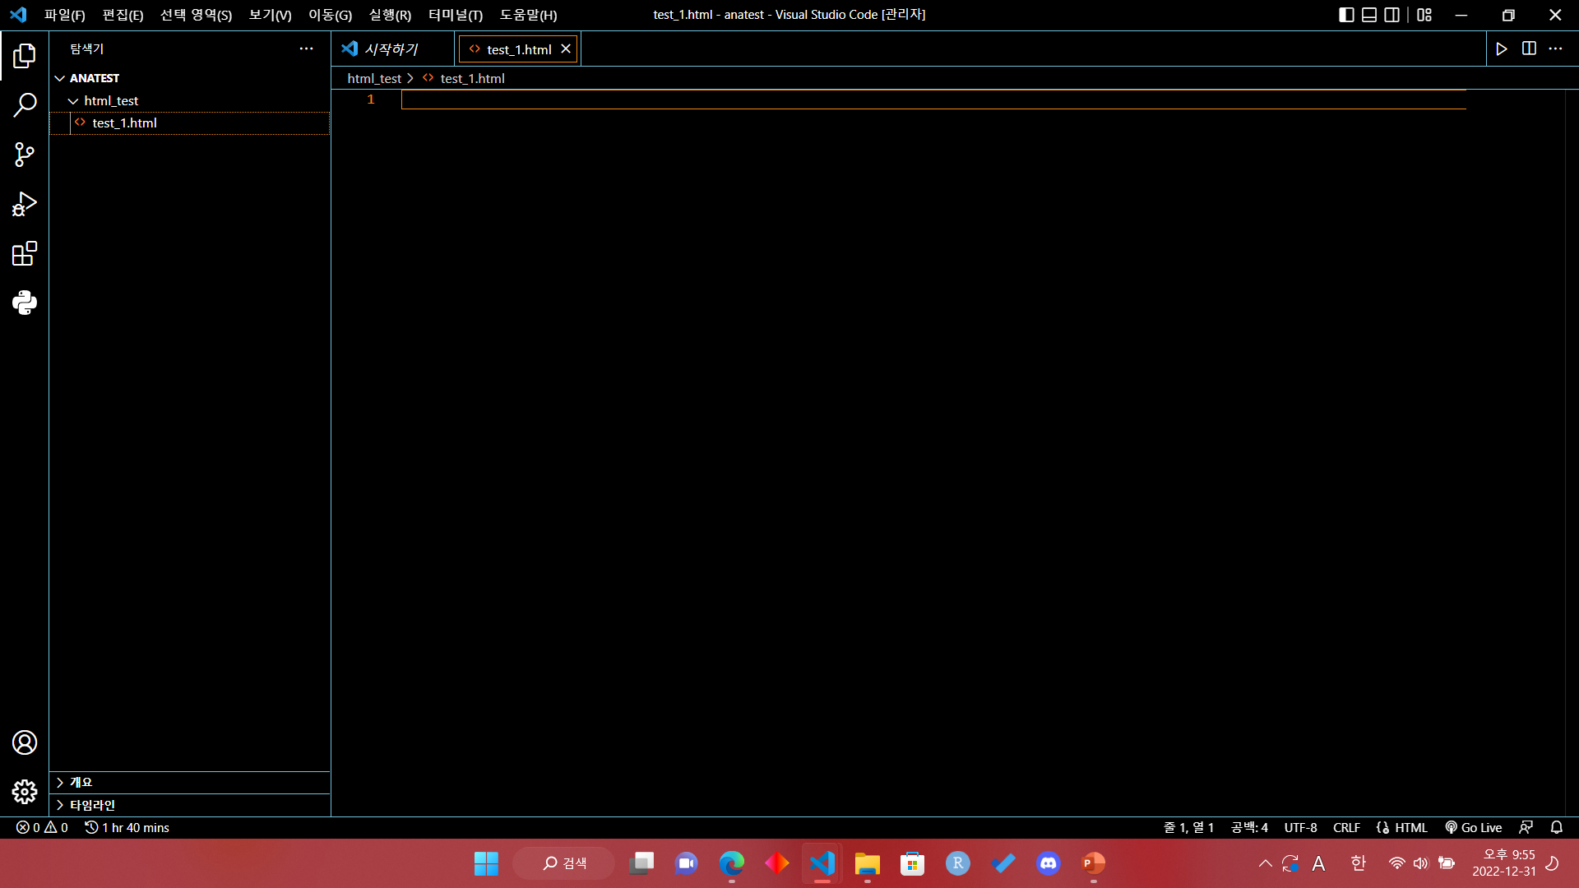
파일 만들기

Slide 23
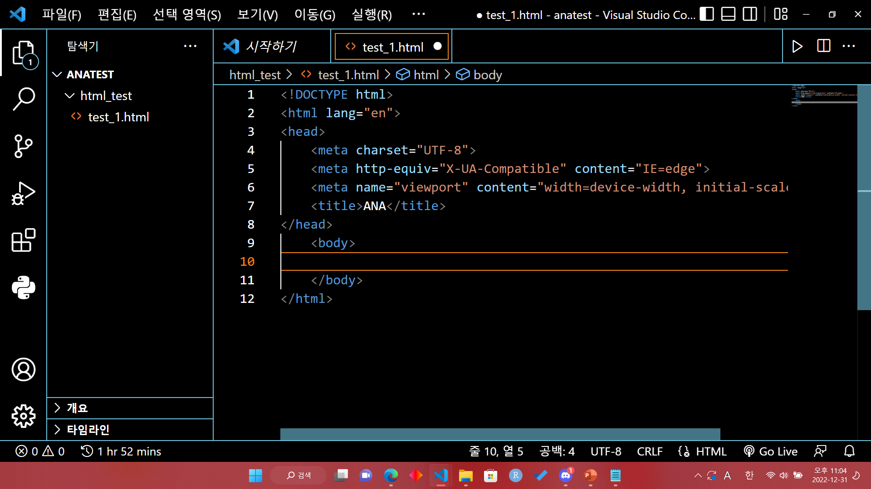
! 누르고 탭하기

Slide 24
주의
선택을 잘못하면 이상한 곳에 파일이 생성될 수 있으므로 폴더를 정확히 선택 후 생성하도록 함

Slide 25
주의
HTML 확장자로 하도록 함

Slide 26
HTML
HTML은 웹 페이지를 표시하기 위해 개발된 마크업 언어이다.
※HTML을 설명은 매우 길고 학교에서 배우기 때문에 생략

Slide 27
HTML 태그
마크업이란 표시하고자 하는 어떤 정보를 태그로 감싸는 형식
태그는 즉 어떠한 기능을 수행 또는 지시하는 짧은 언어입니다.
※HTML태그는 꺾쇠 괄호를 이용해 사용합니다.

Slide 28
HTML 태그 표현 방식
<title>ANA</title>
시작태그
종료태그

Slide 29
태그명
속성명
속성값
내용
<p id="example">예시를 위한 내용입니다</p>
시작태그
종료태그
속성은 시작태그 내에서만 정의된다.
속성명과 속성값으로 표현된다.

Slide 30
<!DOCTYPE html> : 문서유형 선언 부분
<html> : 웹 문서의 시작과 끝을 나타냄
<html lang="ko">: 언어표시
<head> : 웹 브라우저가 웹 문서를 해석하기 위해 알아 두어야 할 정보들! 문서 정보
<title> : 문서 제목
<meta> : 문자 인코딩, 문자 키워드, 요약 정보
<meta charset = "utf-8"> :문자 인코딩 방법 한글로 표시 head 안
<body> : 문서의 몸통 , 실제 표시

Slide 31
그림으로 봅시다!

Slide 32
<!DOCTYPE html>
<html lang="en">
<head>
<meta charset="UTF-8">
<meta http-equiv="X-UA-Compatible"content="IE=edge">
<meta name="viewport"
content="width=device-width, initial-scale=1.0">
<title>ANA</title>
</head>
<body>
</body>
</html>
HTML 문서를 전체 감싸는 곳
웹페이지 전처리 구문
실제 표시

Slide 33
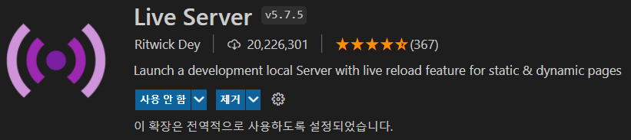
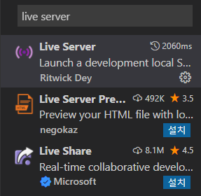
Live Server
HTML을 실시간으로 실행하기 위한 도구
1. Extensions 클릭
2. Live Server 검색
3. 설치

Slide 34
다시 부트스트랩으로 갑시다!

Slide 35
부트스트랩 사용 설정

Slide 36
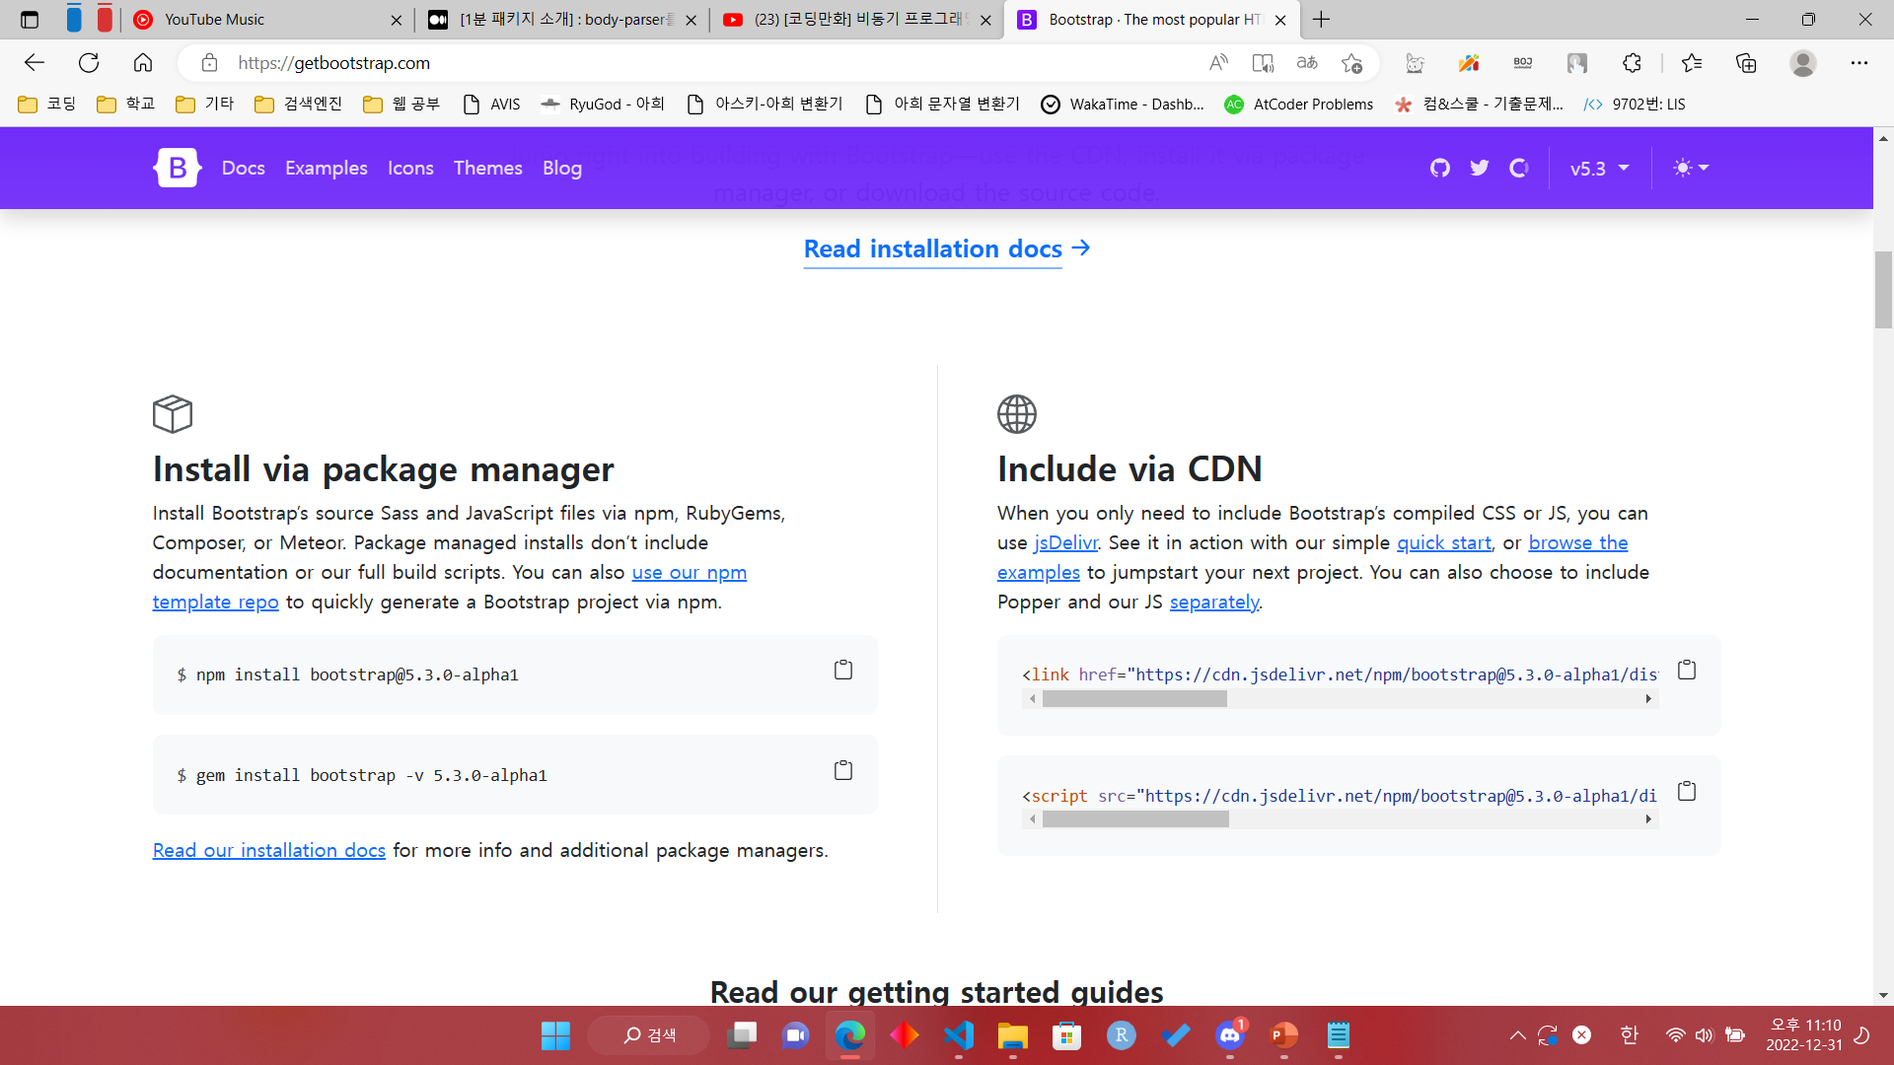
스크롤 내린 후 찾기

Slide 37
복사하기

Slide 38
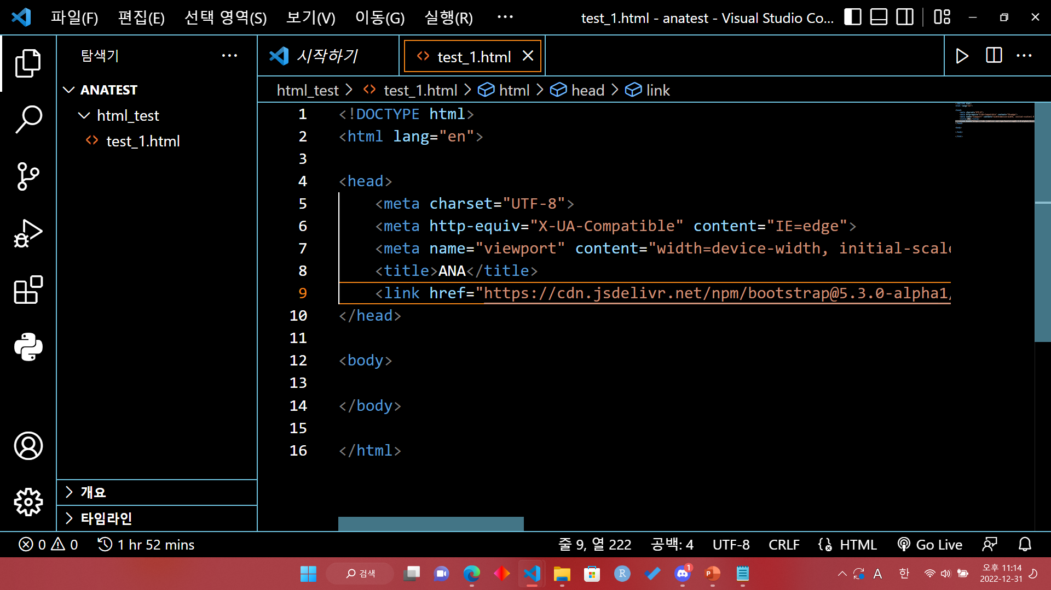
붙여넣기

Slide 39
복사하기

Slide 40
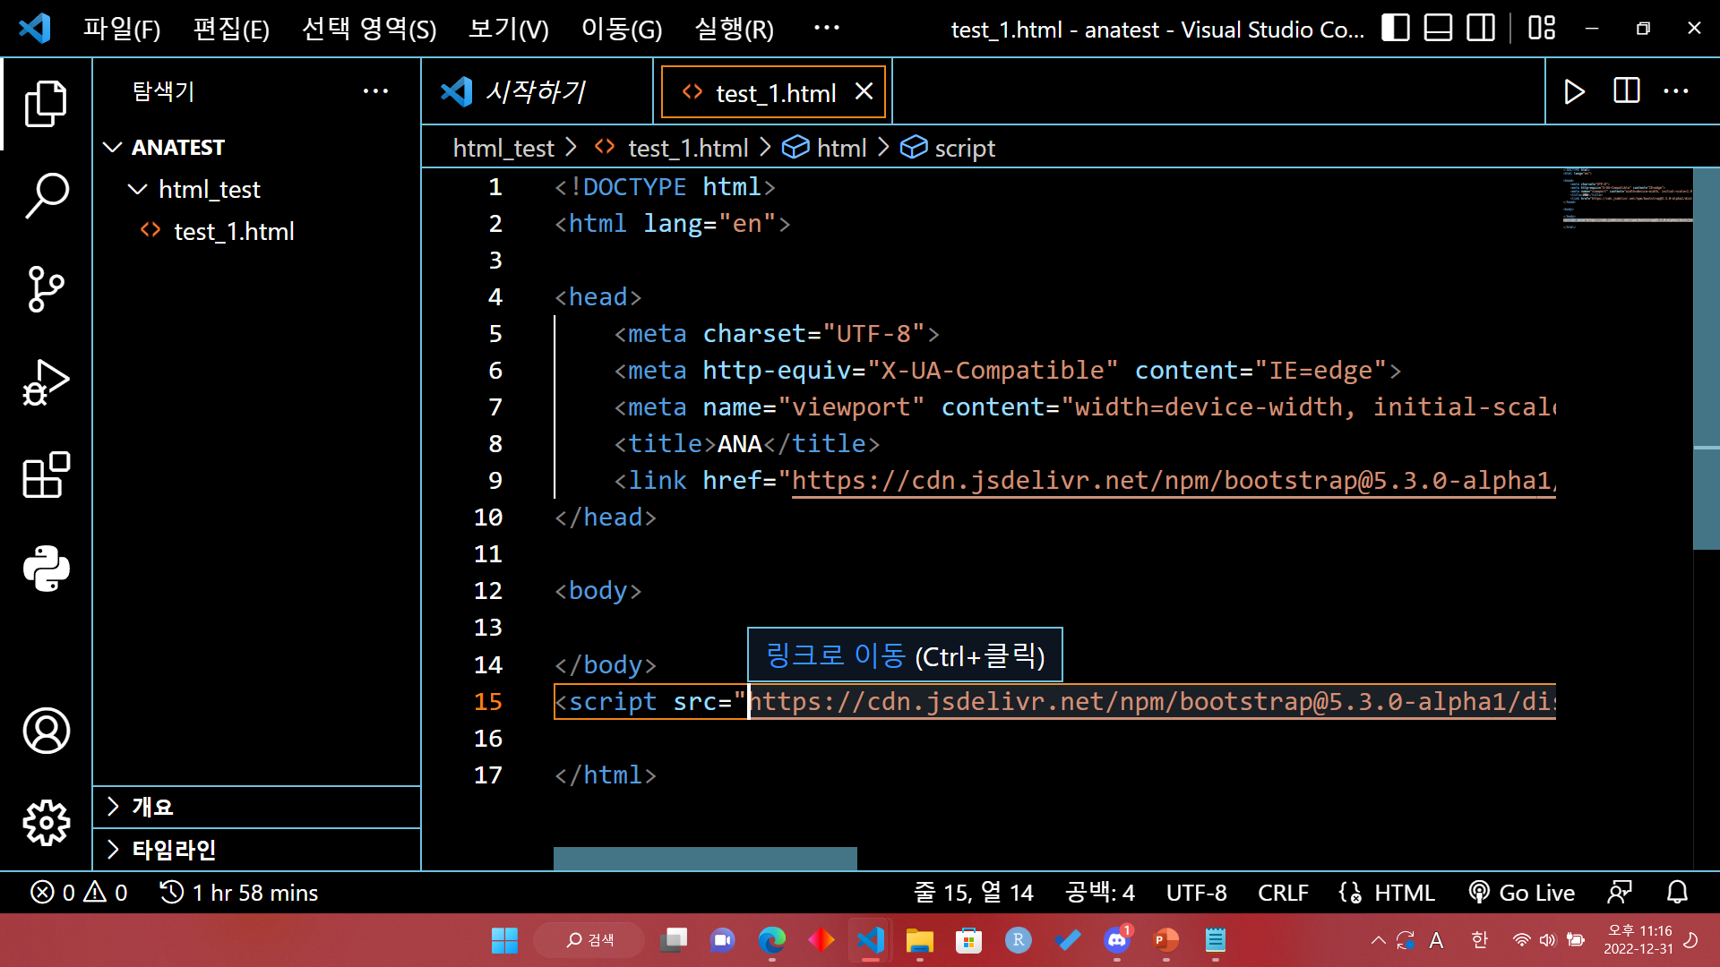
붙여넣기

Slide 41
저게 뭐야?

Slide 42
외부 문서와 연결해주는 태그
연결하는 속성
<link href=“…"
rel="stylesheet" integrity="shaZL…" crossorigin="anonymous">
현재문서와 연결관계
웹 문서 디자인을 담당하는 역할을 담당
디자인이라고 생각하면 됩니다.

Slide 43
html 파일 내에서 Java script 코드를 사용하기 위한 태그
<script src=“…" integrity="sha.." crossorigin="anonymous">
</script>
연결하는 속성
동작이라고 생각하면 됩니다.

Slide 44
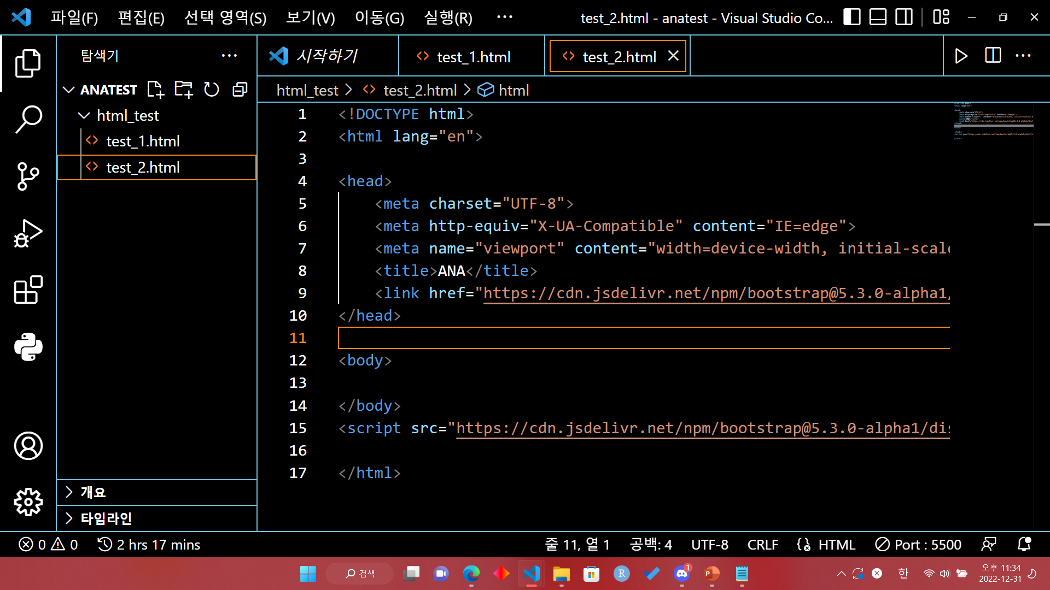
파일 만들기

Slide 45
test_1.html
복사

Slide 46
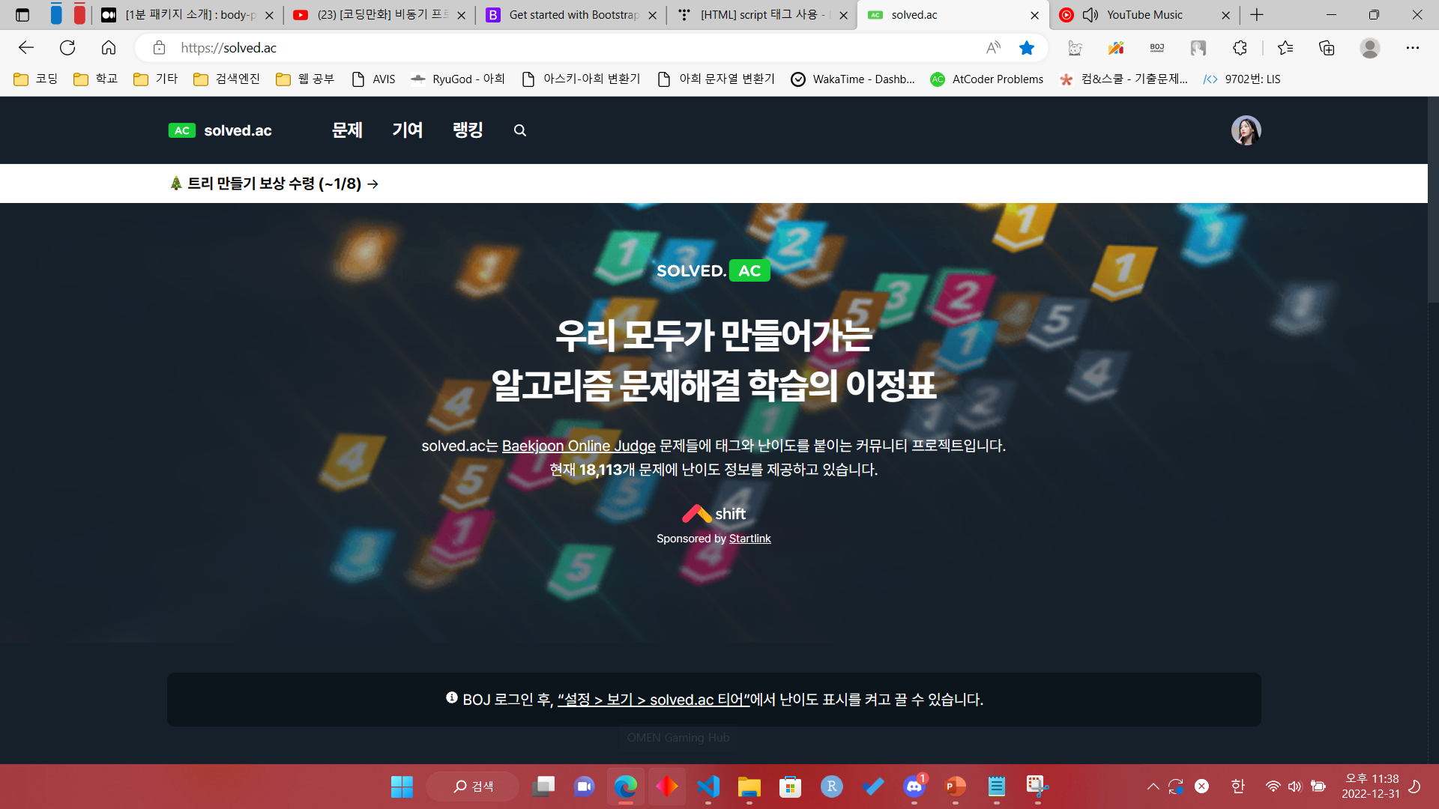
위에 간편하게 이동하도록 만든것이 Navbar입니다

Slide 47
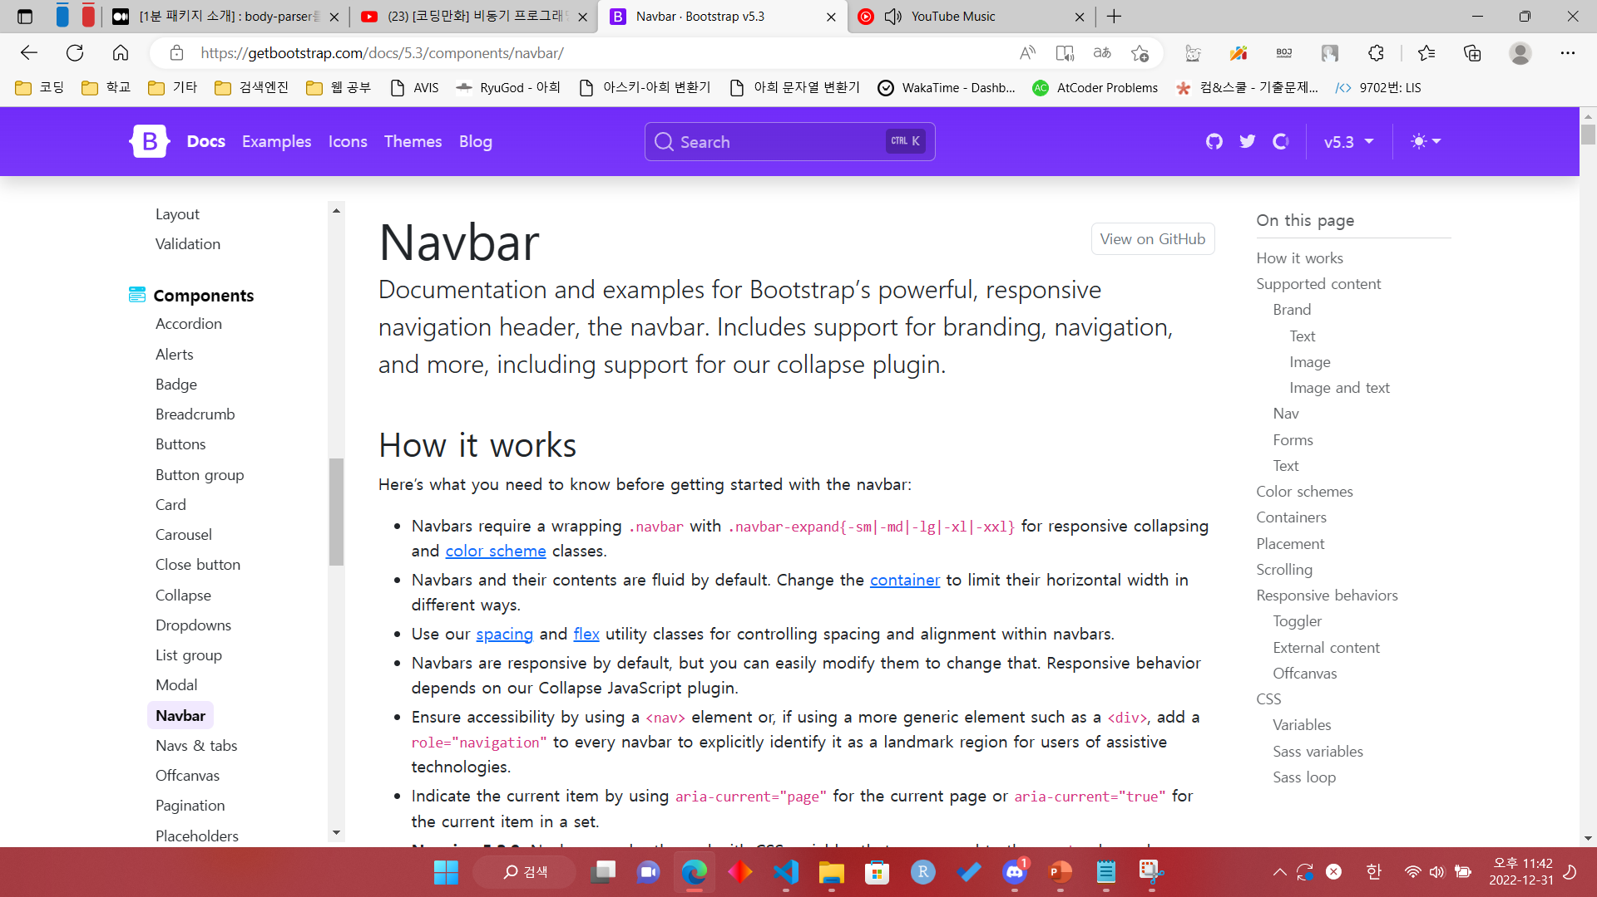

Slide 49
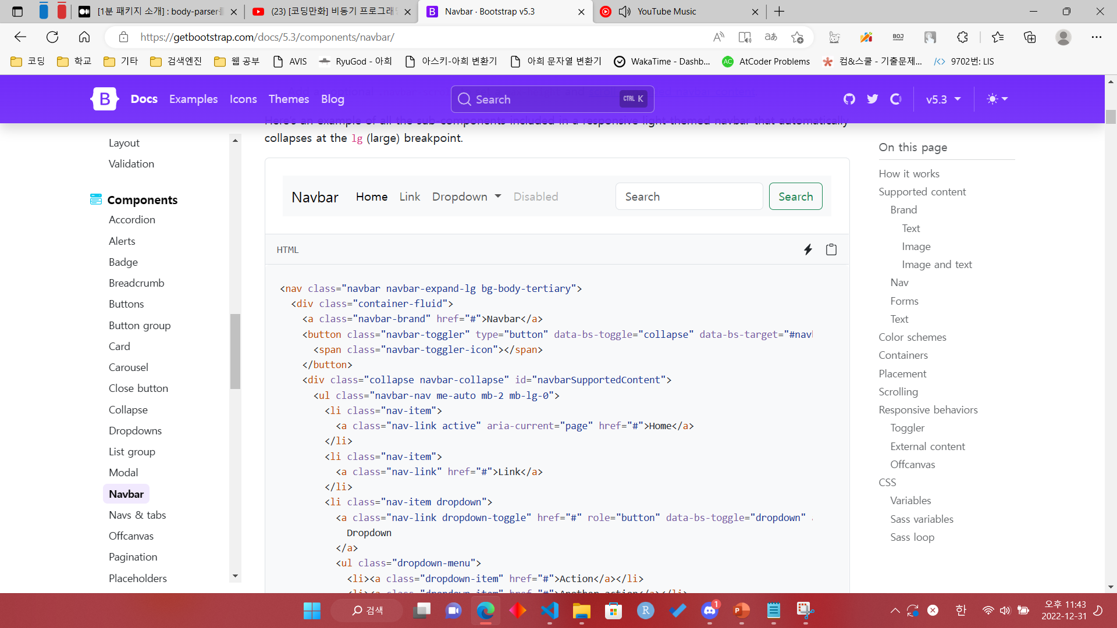
Navbar 예시

Slide 50
Navbar 복사

Slide 51
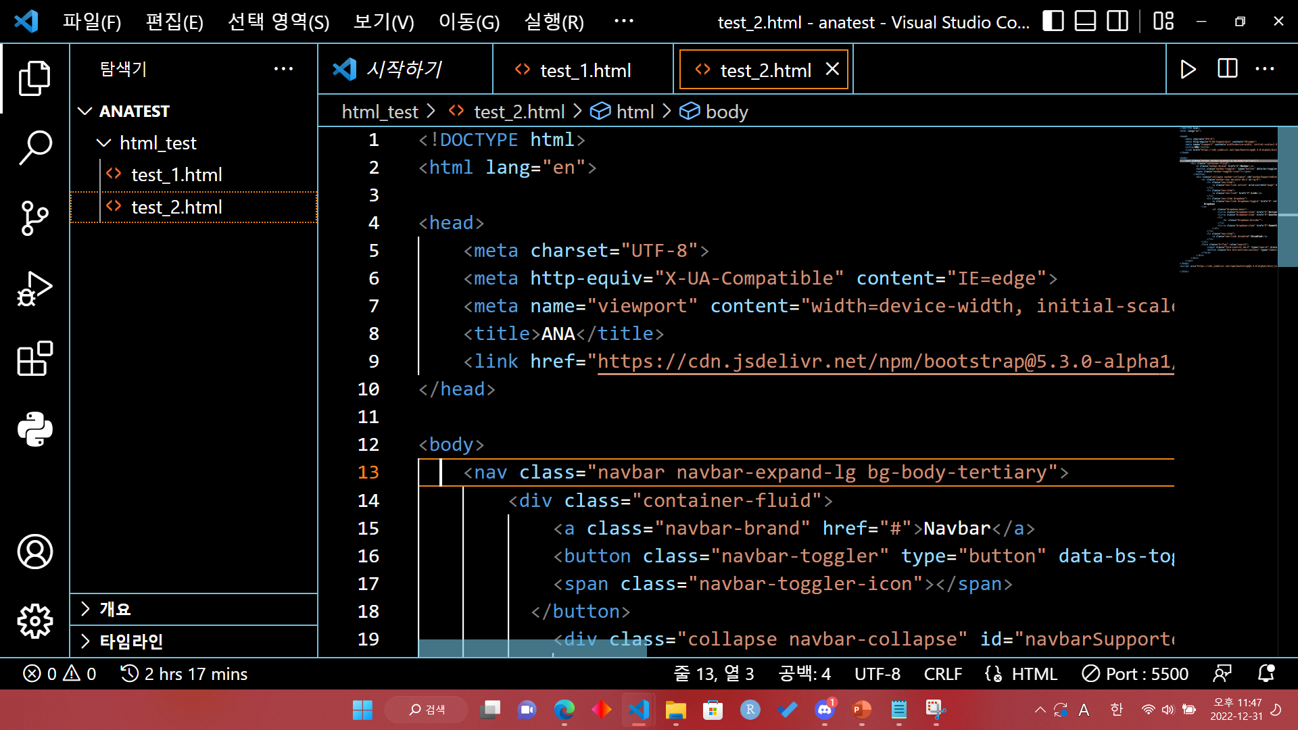
붙여넣기

Slide 52
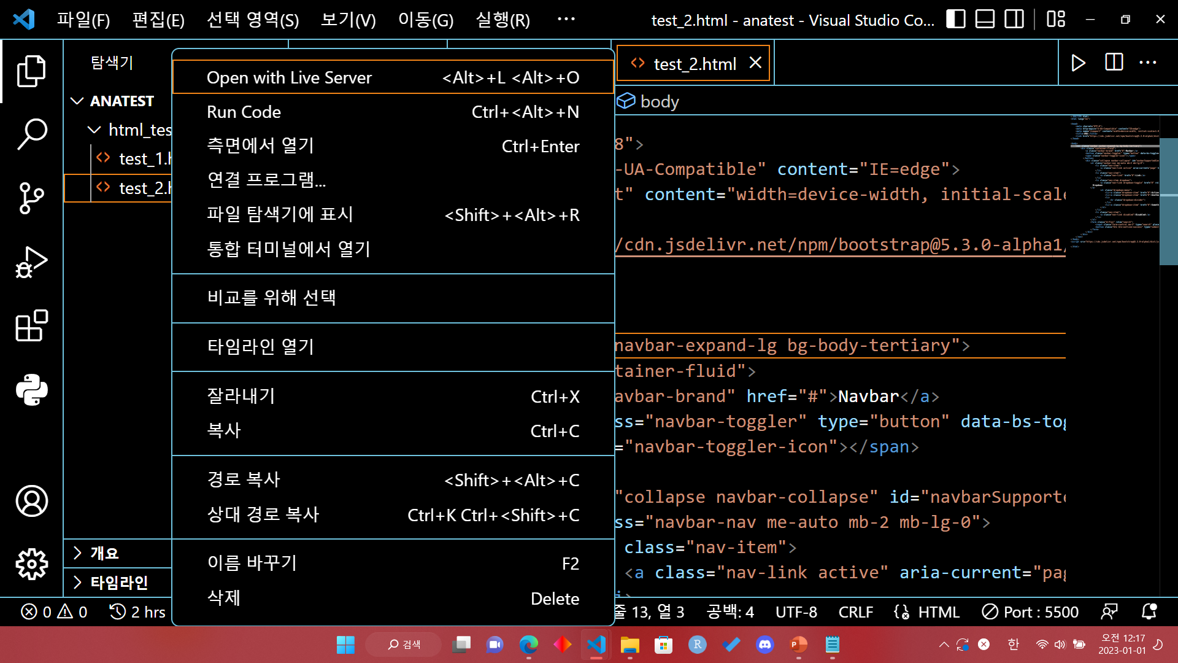
우 클릭 후 실행하기

Slide 53
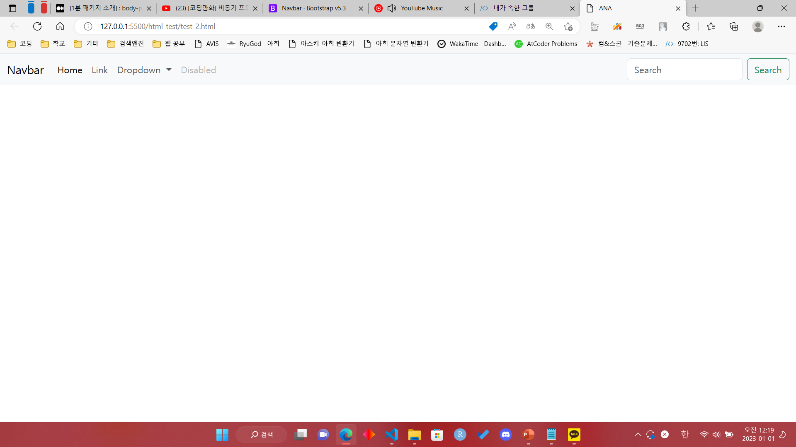
Navbar 생긴 것을 볼 수 있음

Slide 54
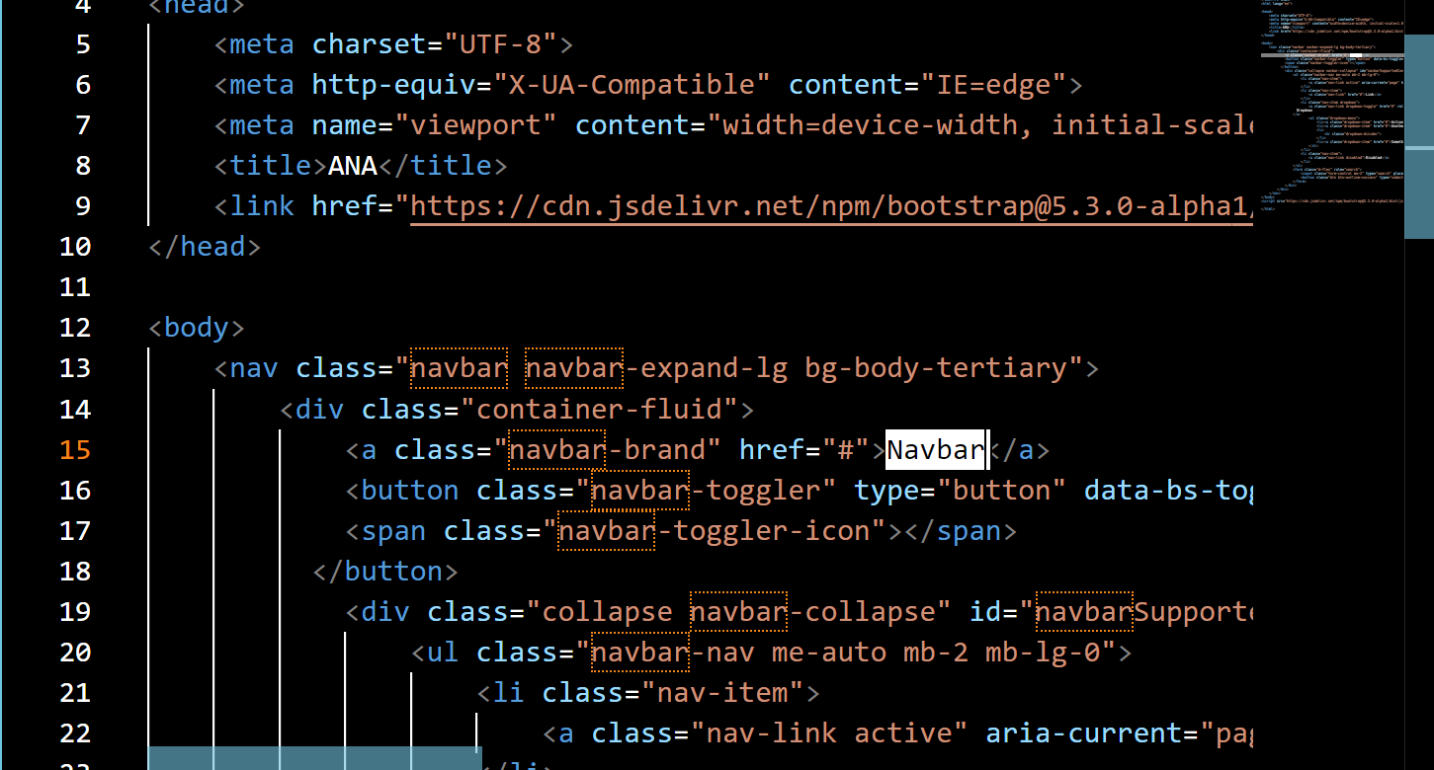

Slide 55
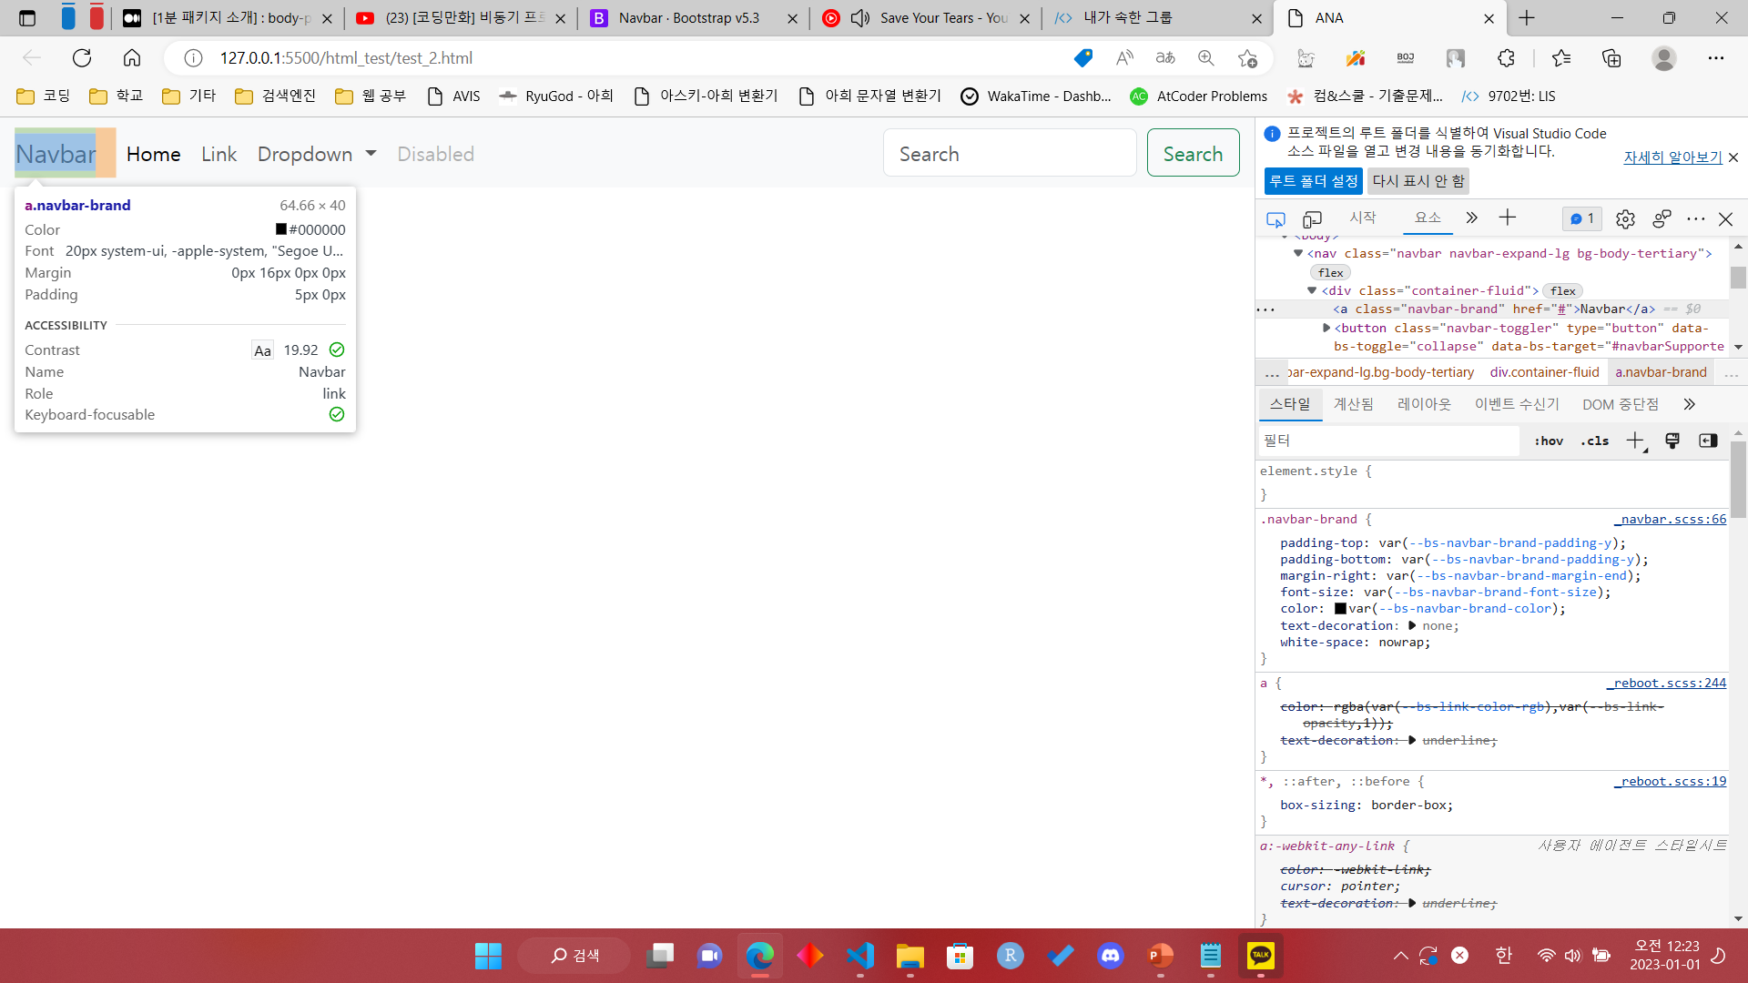

Slide 56
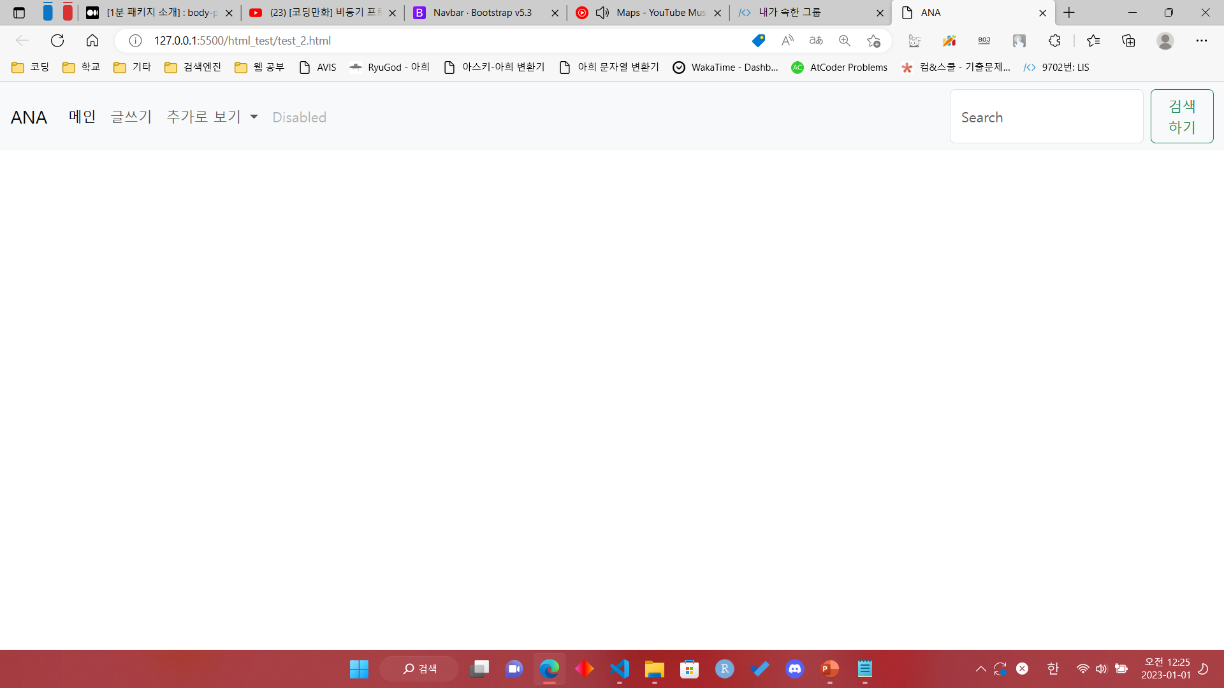
수정 해보기

Slide 57
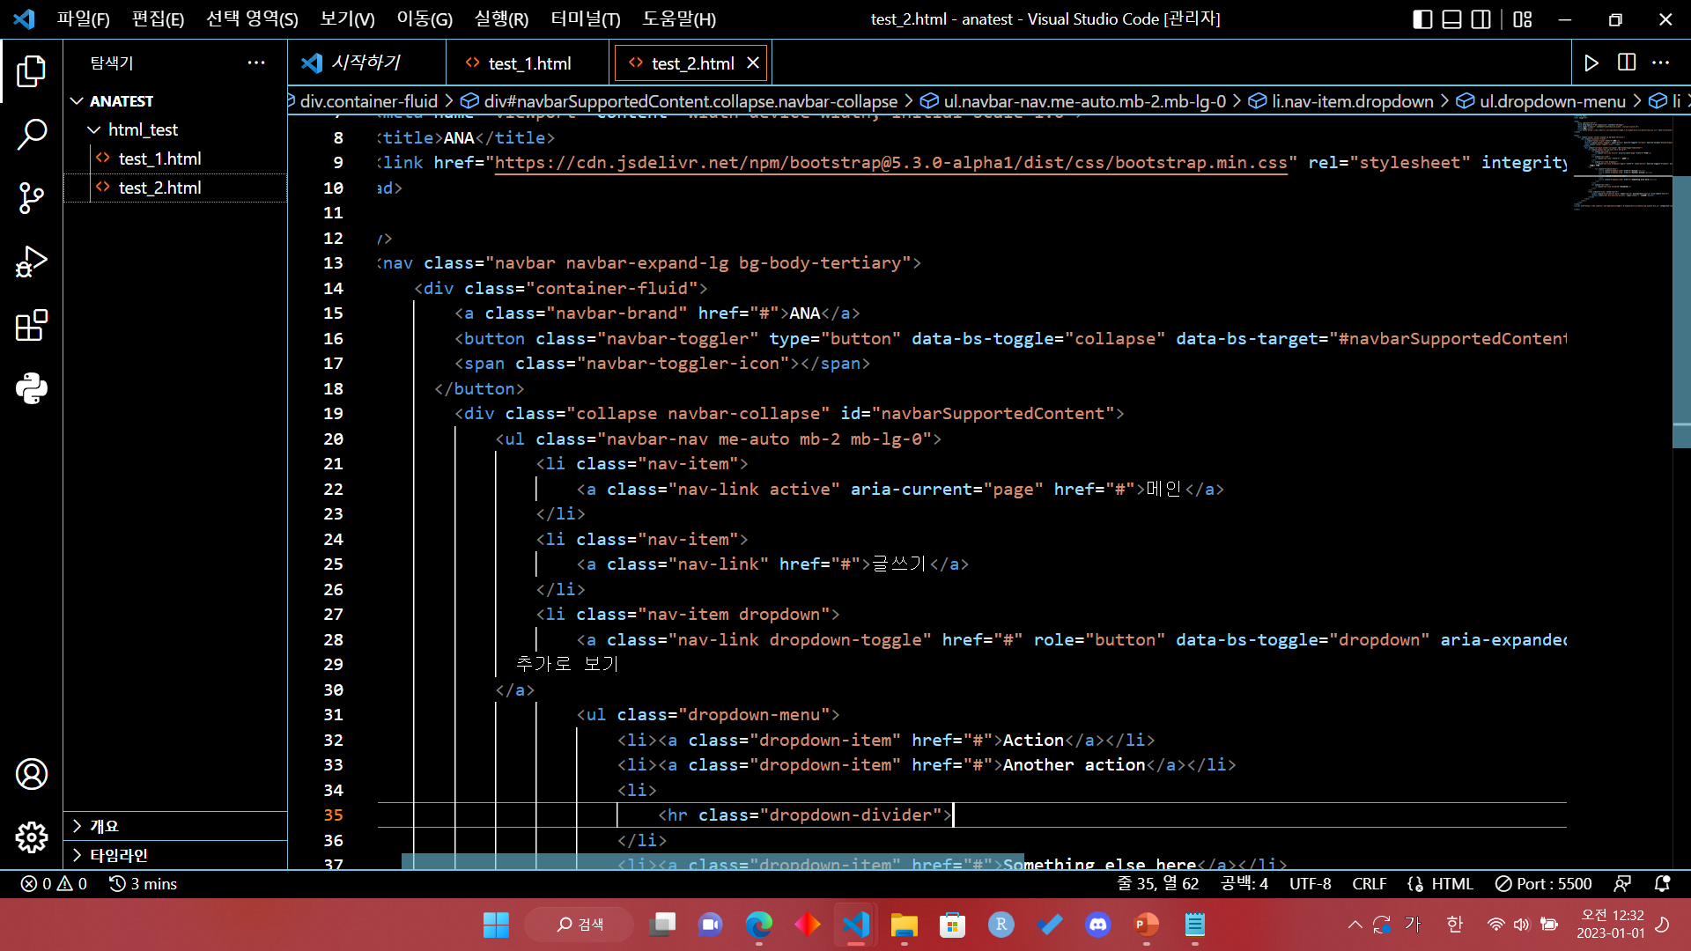

Slide 58
태그 안에 있는 값(텍스트)을 수정하면
되겠구나!
요기
<a class="nav-link" href="#">글쓰기</a>

Slide 59
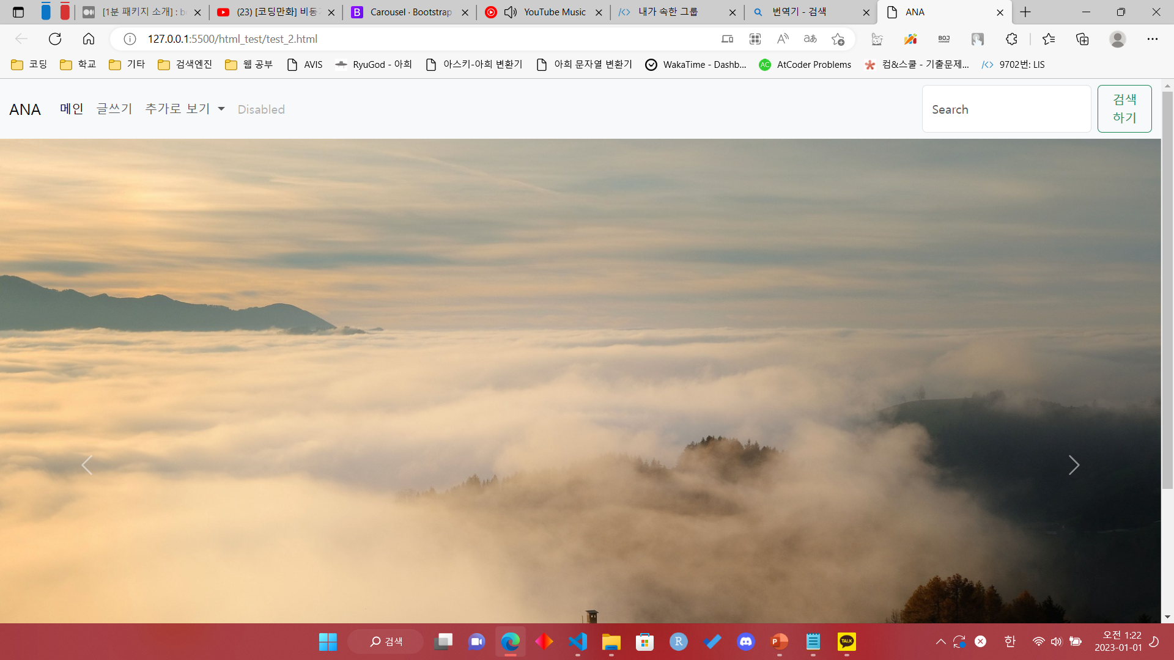
추가 해보기

Slide 60
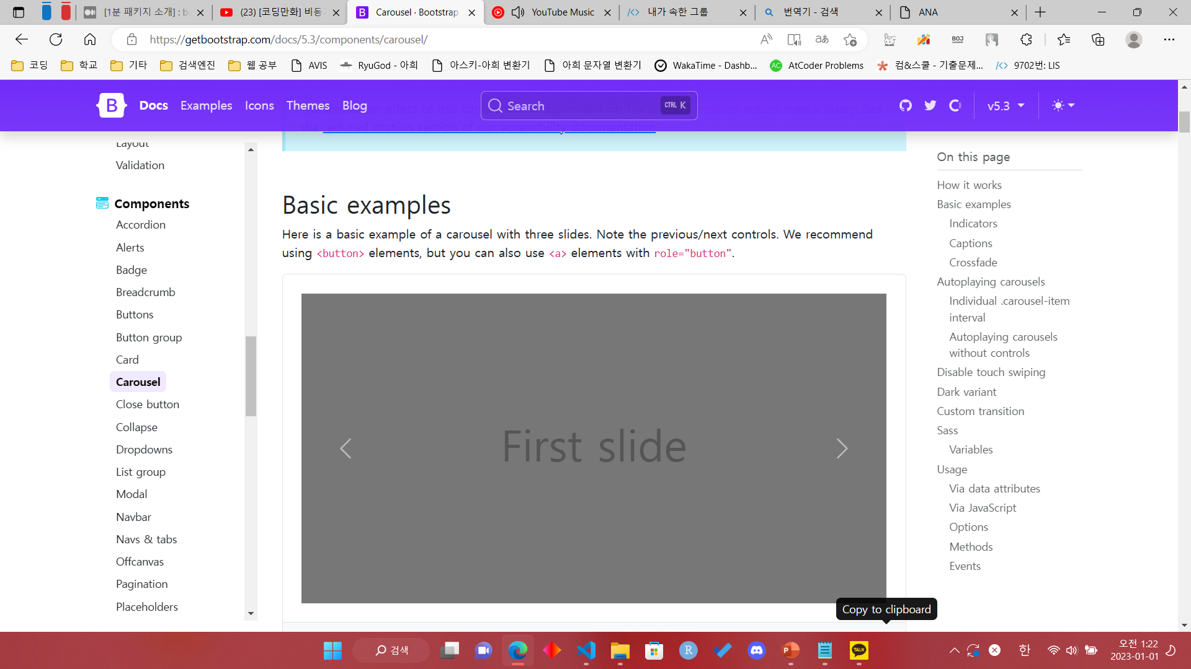

Slide 61
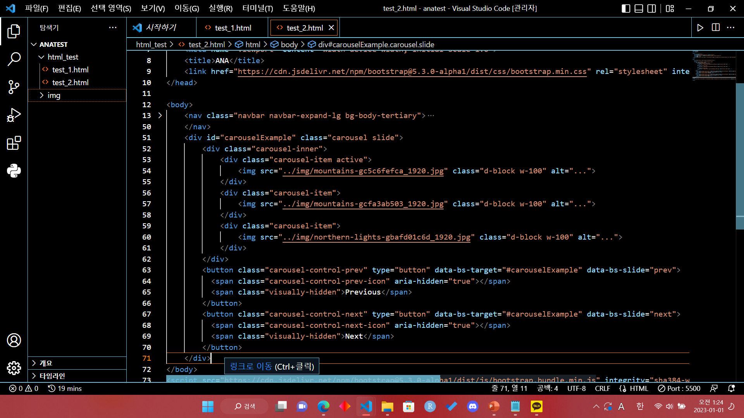
Navbar 아래 추가하기

Slide 62
이미지 태그에 src로 이미지 추가하기

Slide 63
SRC 속성
이미지 태그
이미지가 저장되어 있는 경로를 속성값으로 가져온다
<img src="../img/northern-lights-gbafd01c6d_1920.jpg"
class="d-block w-100" alt="...">

Slide 64
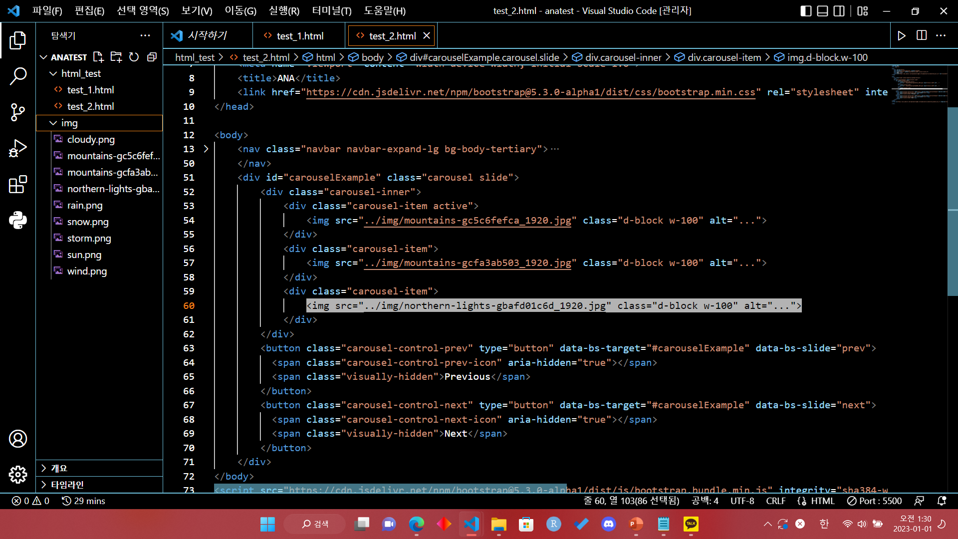
이미지 파일들은 이미지 파일끼리 묶어두는 것이 좋음

Slide 65
Class

Slide 66
선택자

Slide 67
선택자
선택자는 선택을 해주는 요소입니다.
이를 통해 요소들에게 스타일을 적용해 줄 수 있습니다.

Slide 68
선택자 어디 쓰임?

Slide 69
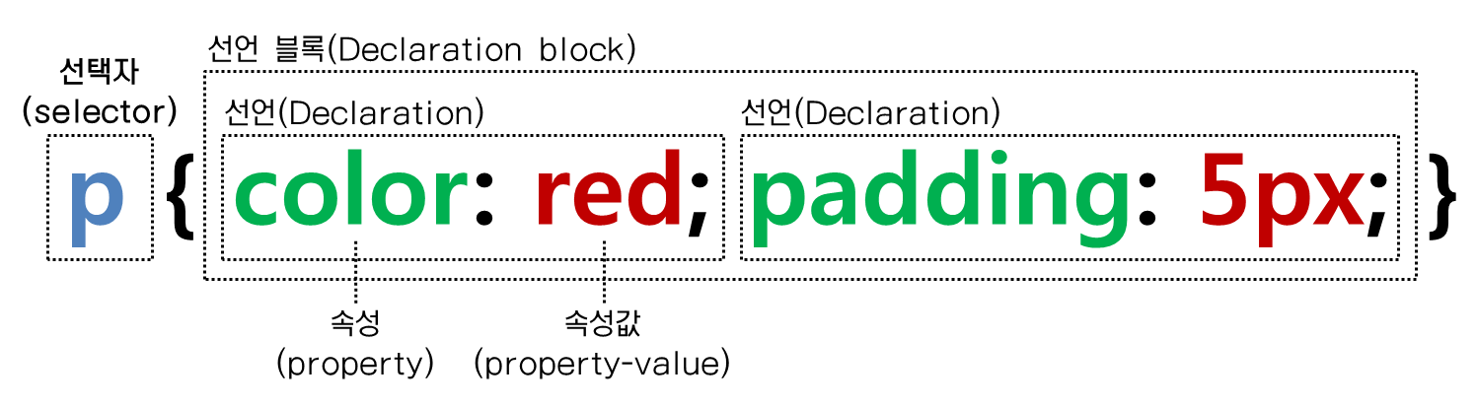
스타일 적용

Slide 70
JS에서 요소 고르기
document.getElementById('arrow')

Slide 71
선택자 종류

Slide 72
ID 선택자
한 번 만 쓰이고 유일 한 특성을 사용할 때 사용됩니다.
“#” 선택자를 표현합니다
※HTML문서 내에서 유일함
<div id="navbarSupportedContent">
#navbarSupportedContent

Slide 73
Class 선택자
한 페이지 내에서 여러 번 반복되는 특성이 있을 때 사용합니다.
“.”으로 선택자를 표현합니다.
※공통된 특성이 있을 때 유용하고 한 태그에 여러 개 사용 가능하다.
<div class="carousel-inner">
.carousel-inner

Slide 74
태그 선택자
HTML 태그 내에 있는 요소를 직접 선택할때 사용합니다.
<ul class="navbar-nav me-auto mb-2 mb-lg-0">
ul

Slide 75
구조적 가상 클래스 선택자
E::nth-child(k) k번째 지정된 요소가 E라면 선택
E::first-child 첫번째 요소가 E라면 선택
E::last-child 마지막 요소가 E라면 선택

Slide 76
전체 선택자
모든 요소를 선택합니다.
“*”로 선택자를 표현합니다.
※모든 페이지에 어떠한 효과를 적용하고 싶거나 선택할 때

Slide 77
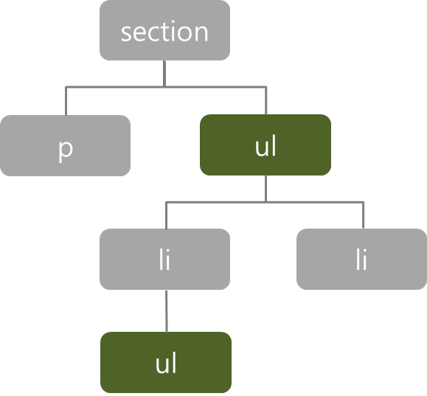
복합 선택자 – 하위 선택자
section ul

Slide 78
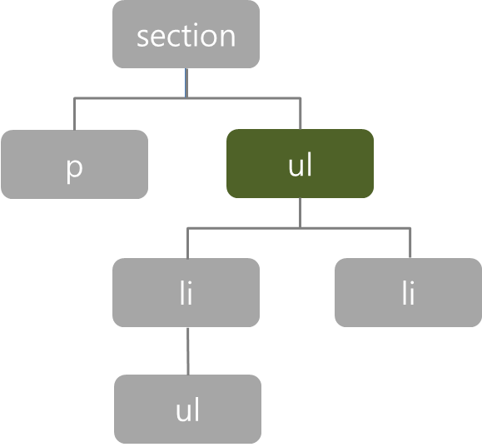
복합 선택자 – 자식 선택자
Section > ul

Slide 79
CSS 대신 클래스를 사용하여
편하게 디자인을 적용 해 볼 수 있습니다.

Slide 80
[BootStrap5] 📚 부트스트랩 클래스 이름 💯 정리 (tistory.com)

Slide 81
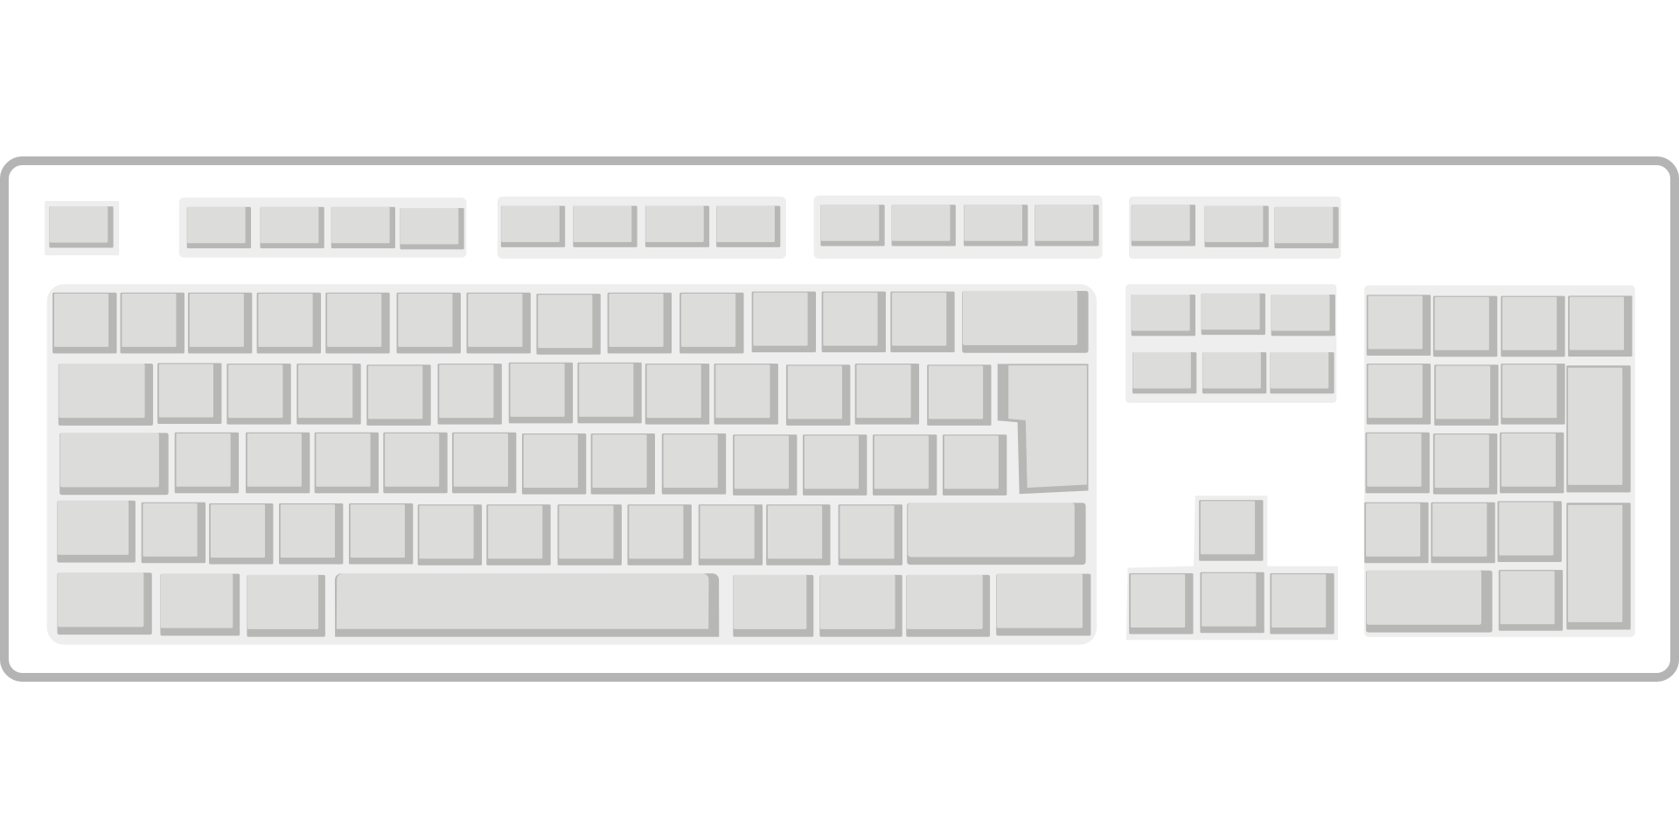
다양한 실습해보기

Slide 82
프론트엔드 끝

Slide 83
백엔드 with JS

Slide 84
JS
‘웹페이지에 생동감을 불어넣기 위해’ 만들어진 프로그래밍 언어이다.
자바스크립트로 작성한 프로그램을 스크립트(script)라고 부른다.
브라우저에서만 쓸 목적으로 고안된 언어지만, 지금은 다양한 환경에서 쓰이고 있다.

Slide 85
JS 장점
웹을 구성하는 HTML/CSS와 완전히 통합할 수 있다.
모든 주요 브라우저에서 지원하고, 기본 언어로 사용된다.

Slide 86
개발자 콘솔 그게 뭐야?

Slide 87
여러분이 로봇이 아닌 사람이라면 분명 에러를 만들 것이다.
그러나 브라우저는 스크립트에 문제가 있어서 에러가 발생해도 이를 사용자에게 직접 보여주지 않는다.

Slide 88
개발자 도구
브라우저엔 ‘개발자 도구’라는 것이 내장되어 있다. 이 도구를 이용하면 에러를 확인할 수 있다. 스크립트에 대한 쓸만한 정보도 얻을 수 있다.
개발자 도구를 열어 에러를 확인하고, 살펴보자.

Slide 89
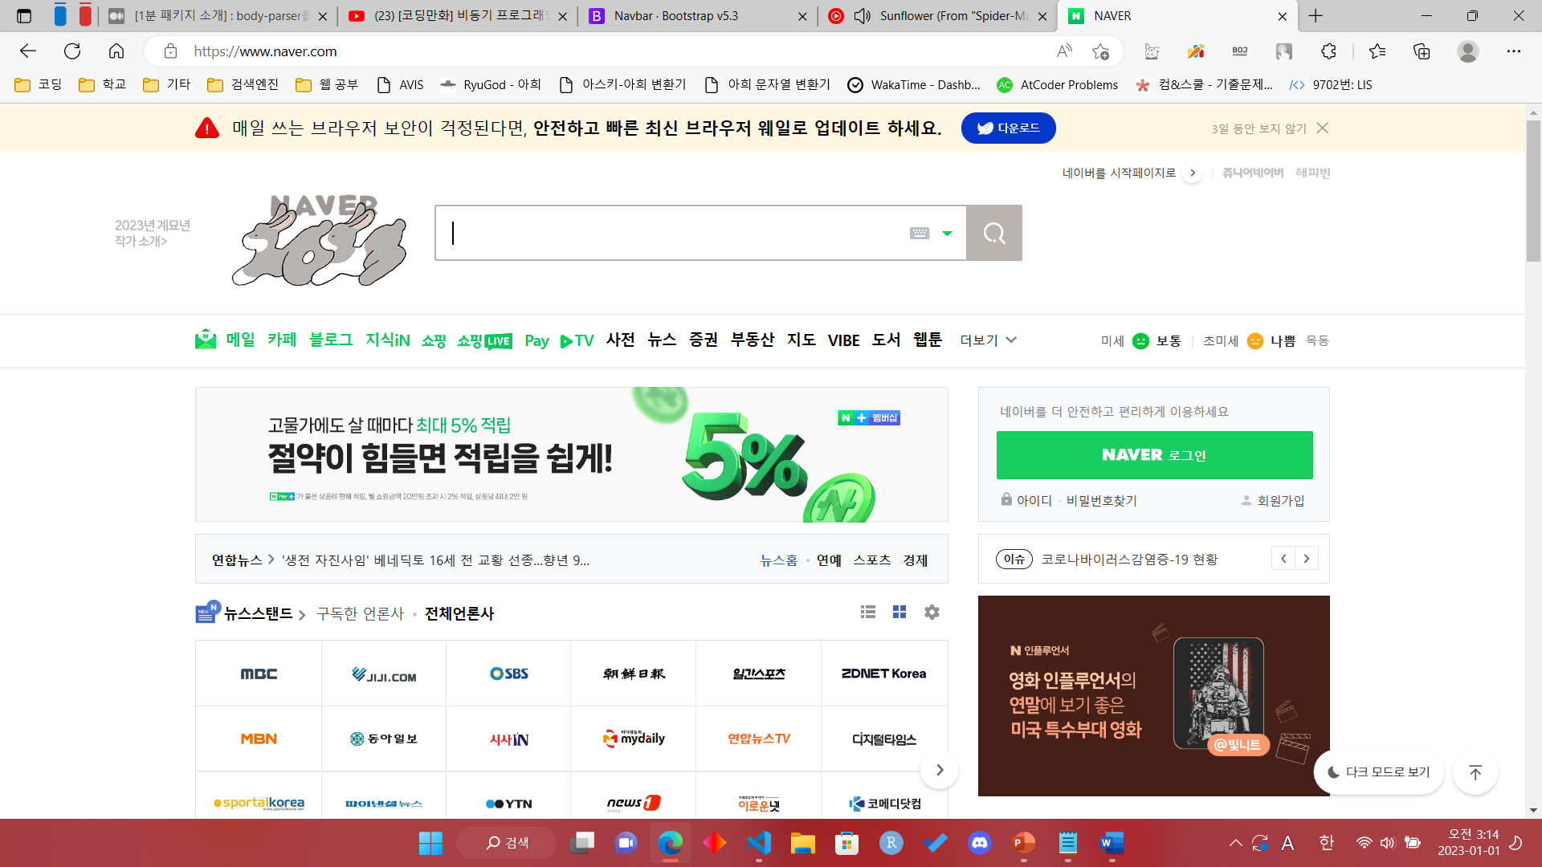
웹 브라우저 들어가기

Slide 90
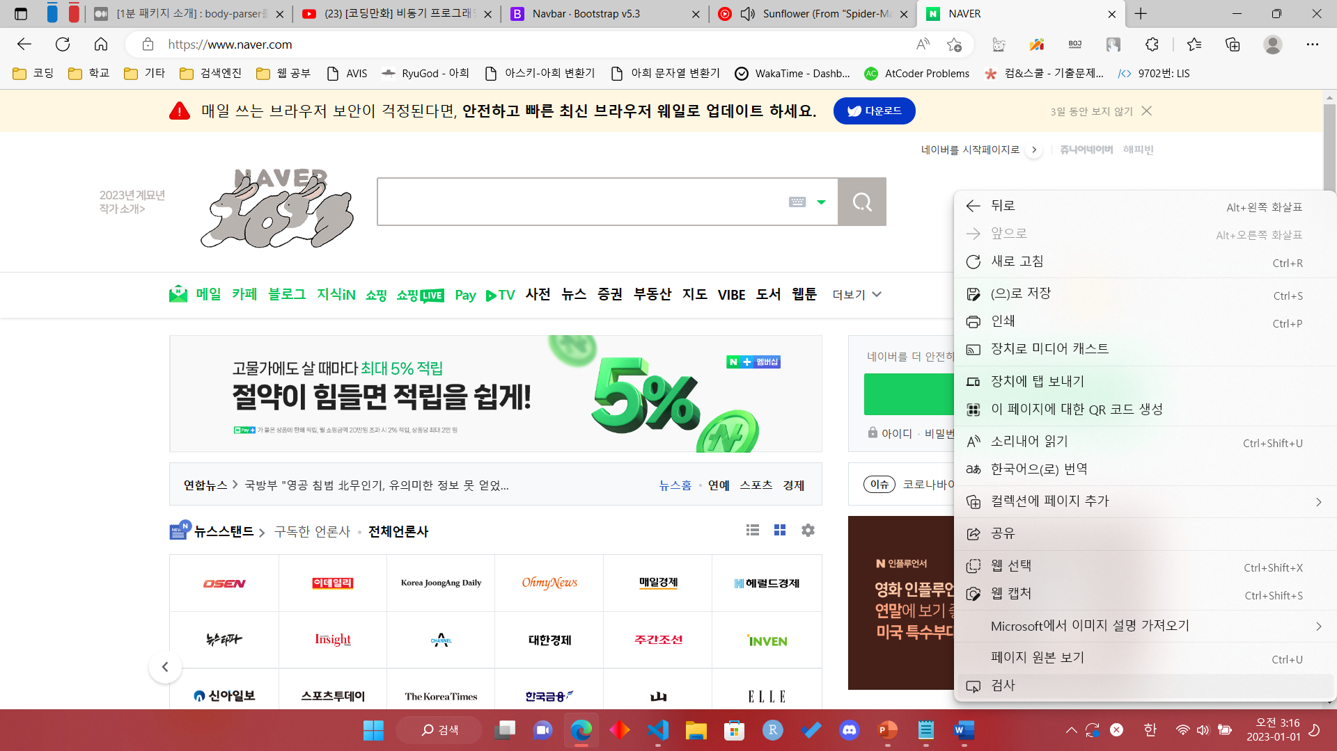
우클릭 후 검사

Slide 91
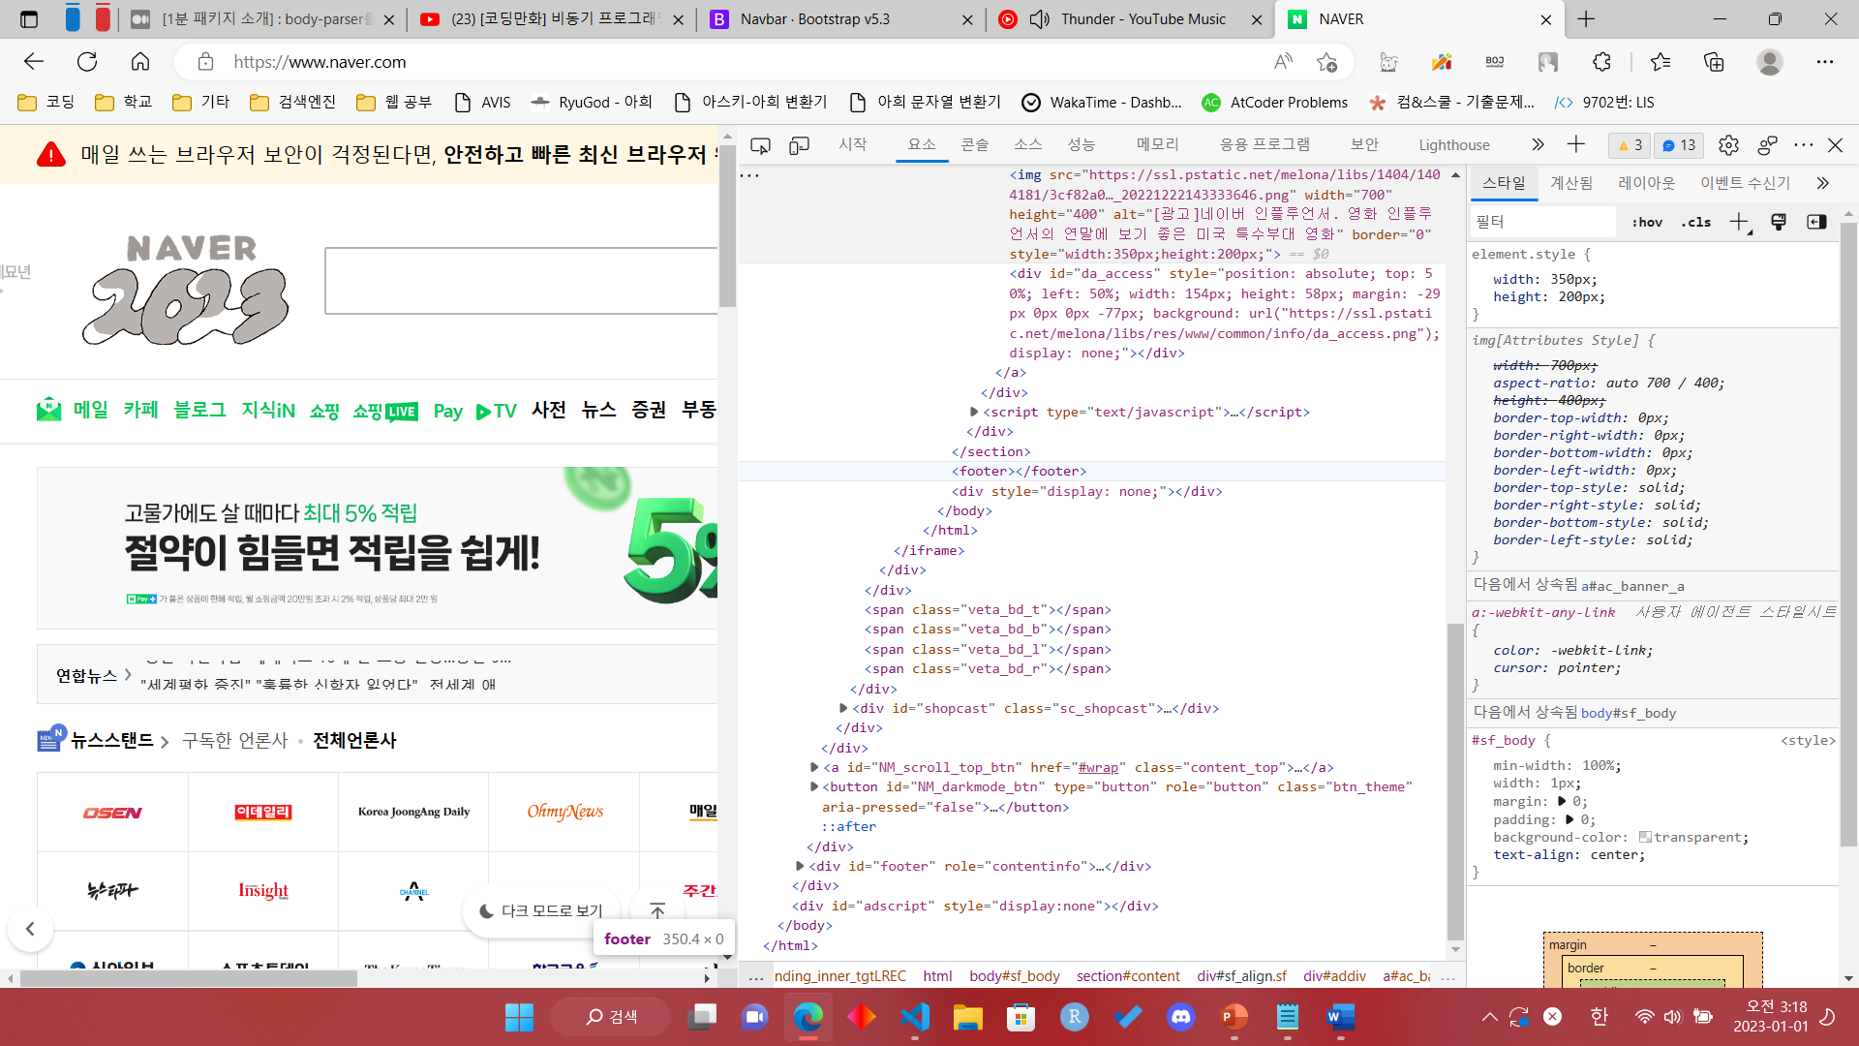
HTML
구성요소
볼 수 있음

Slide 92
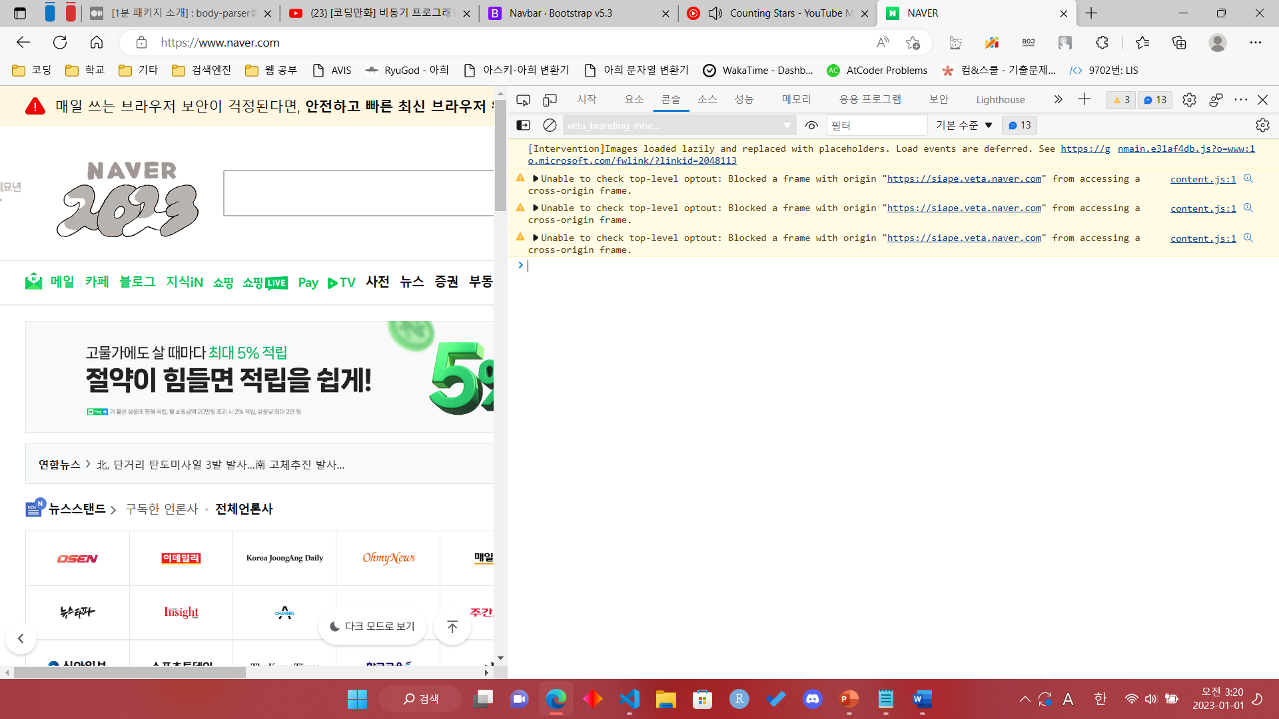
자바스크립트의
에러발생
현재 상황을 볼 수 있고
커맨드를 입력할 수 있다.

Slide 93
출력 함수
console.log를 이용하여 문자열을 출력하거나 인수를 서식문자에
맞게 출력할 수 있다.
console.log('2023 ncc AnA');
실행결과
2023 ncc AnA

Slide 94
변수와 상수
변수는 데이터를 저장할 때 쓰이는 ‘이름이 붙은 저장소’이다.
자바스크립트에서는 let 키워드를 통해 변수를 생성한다.

Slide 95
let message;
‘message’ 라는 이름을 가진 변수를 생성(선언)한다.
할당 연산자 = 을 사용해 변수 안에 데이터를 저장한다.
let message;
message = 'Hello World'; //문자열을 저장한다.

Slide 96
let message = 'Hello World';
console.log(message); // Hello World
변수명을 이용해 문자열에 접근할 수 있게 된다.

Slide 97
변수 명 규칙
변수명에는 오직 문자와 숫자, 그리고 기호 $와 _만 들어갈 수 있다.
(영문자의 대문자와 소문자는 서로 다른 문자로 인식한다.)
let $ = 1; // '$' 라는 이름의 변수를 선언한다.
let _ = 2; // '_' 라는 이름의 변수를 선언한다.
첫 글자는 숫자가 될 수 없다.
let 1a; // 변수명은 숫자로 시작해선 안 된다.
예약어(reserved name)는 변수명으로 사용할 수 없다.
let let = 5; // 'let'을 변수명으로 사용할 수 없으므로 에러

Slide 98
변화하지 않는 변수를 선언할 땐, let 대신 const를 사용한다.
const birthday = '060207'
이렇게 const로 선언한 변수를 ‘상수(constant)’라고 부른다.
상수는 재할당할 수 없다.
const birthday = '060207'
birthday = '060506' // 상수는 재할당할 수 없으므로 에러

Slide 99
자료형

Slide 100
자바스크립트에서 값은 항상 문자열이나 숫자형 같은 특정한 자료형에 속한다.
자바스크립트에는 여덟 가지 기본 자료형이 있다.
자바스크립트에서는 변수가 어떤 순간에 문자열일 수도 다른 순간엔 숫자일 수도 있다.
let message = 'string';
message = 123;

Slide 101
숫자형
let n = 123;
n = 1.23;
숫자형은 정수 및 부동소수점 숫자(floating point number)를 나타낸다.
숫자형과 관련된 연산은 곱셈 *, 나눗셈 /, 덧셈 +, 뺄셈 – 이 대표적이다.

Slide 102
BigInt
let bigInt = 12345678910111213141516171819202122;
BigInt형은 길이에 상관없이 정수를 나타낼 수 있습니다.

Slide 103
문자형
let str = 'ncc';
str = 'sunrin’;
자바스크립트에선 문자열(string)을 따옴표로 묶는다.
따옴표는 세 종류가 있다.
가. 큰따옴표: “Hello”
나. 작은따옴표: ‘Hello’
다. 역 따옴표(백틱, backtick): `Hello`

Slide 104
큰따옴표와 작은따옴표는 ‘기본적인’ 따옴표로, 둘은 차이가 없습니다.
역 따옴표로 변수나 표현식을 감싼 후 ${…}안에 넣어주면, 원하는 변수나 표현식을 중간에 손쉽게 넣을 수 있습니다.
let club = 'AnA';
console.log(`Hello, ${club}`); // Hello, AnA

Slide 105
불린형
불린형(논리 타입)은 true와 false 두 가지 값 밖에 없는 자료형이다.
불린형은 긍정(yes)이나 부정(no)을 나타내는 값을 저장할 때 사용한다.
true는 긍정, false는 부정을 의미한다.
불린값은 비교 결과를 저장할 때도 사용된다.
let isGreater = 4 > 1;
console.log(isGreater); // true

Slide 106
Null값
null값은 지금까지 소개한 자료형 중 어느 자료형에도 속하지 않는 값이다.
null은 ‘존재하지 않는(nothing)’ 값, ‘비어있는(empty)’ 값, ‘알 수 없는(unknown)’ 값을 나타내는 데 사용한다.
let age = null;

Slide 107
Undefined값
undefined 값도 null 값처럼 자신만의 자료형을 형성한다.
undefined는 ‘값이 할당되지 않은 상태’를 나타내는 데 사용한다.
let age; // 'undefined'

Slide 108
객체형과 심볼형
객체(object)형은 특수한 자료형이다.
객체형은 다양한 데이터를 담을 수 있다.
키로 구분된 데이터 집합이나 복잡한 개체(entity)를 저장할 수 있다.
객체는 중괄호 {…}를 이용해 만들 수 있다.
중괄호 안에는 ‘키(key): 값(value)’ 쌍으로 구성된 프로퍼티(property)를 여러 개 넣을 수 있다.
키엔 문자형, 값엔 모든 자료형이 허용된다.

Slide 109
조건문
조건에 따라 다른 행동을 취해야 할 때가 있다.
이럴 땐, if문과 ‘물음표’ 연산자라고도 불리는 조건부 연산자 ? 를 사용하면 된다.

Slide 110
if문
if(…)문은 괄호 안에 들어가는 조건을 평가하는데,
그 결과가 true이면 코드 블록이 실행된다.
let year = 2023;
if (year == 2023) {
console.log('멋지네요!');
}
조건이 true일 때 복수의 문을 실행하고 싶다면 중괄호로 코드 블록을 감싸야 한다.

Slide 111
else문
if문엔 else절을 붙일 수 있다.
else 뒤에 이어지는 코드 블록은 조건이 거짓일 때 실행된다.
let year = 2023;
if (year == 2023) {
console.log('멋지네요!');
}
else {
console.log('아쉽네요’);
}

Slide 112
else if문
유사하지만 약간씩 차이가 있는 조건 여러 개를 처리해야 할 때가 있다.
이때 else if를 사용할 수 있다.
let year = 2023;
if (year == 2023) {
console.log('멋지네요!');
} else if (year > 2023) {
console.log('너무 갔네요!');
} else if (year < 2023) {
console.log('조금 더!');
}
위 예시에서, 자바스크립트는 조건 year == 2023를 먼저 확인한다.
이 조건이 거짓이라면 다음 조건 year > 2023를
확인하고,
이 조건 또한 거짓이라면 year < 2023를 확인한다.

Slide 113
피연산자가 세 개이기 때문에 조건부 연산자를 ‘삼항(ternary) 연산자’라고도 부른다. 평가 대상인 condition이 true라면 value1이, 아니라면 value2가 반환된다.
조건?연산자
조건에 따라 다른 값을 변수에 할당해줘야 할 때가 있다.
“물음표(question mark)연산자”라고도 불리는 “조건부(conditional) 연산자”를 사용하면 if문보다 더 짧고 간결하게 변형할 수 있다.
let result = condition ? value1 : value2;
조건부 연산자는 물음표 ?로 표시한다.

Slide 114
반복문

Slide 115
while문
while반복문의 문법은 다음과 같다.
while (condition) {
//코드
}
condition(조건)이 true라면 반복문 본문의 코드가 실행된다.

Slide 116
begin | i = 0 | 반복문에 진입할 때 단 한 번 실행된다.
condition | i < 3 | 반복마다 해당 조건이 확인된다. false라면 반복문을 멈춘다.
body | [code] | condition이 true일 동안 계속 실행된다.
step | i++ | 각 반복의 body가 실행된 이후 실행된다.
for문
for 반복문은 while 반복문보다는 복잡하지만 가장 많이 쓰이는 반복문이다.
for (begin; condition; step) {
//코드
}

Slide 117
반복문 빠져나오기
대개는 반복문의 조건이 false가 되면 반복문이 종료된다.
그런데 특별 지시자인 break를 사용하면 언제든 원하는 때에
반복문을 빠져나올 수 있다.

Slide 118
다음 반복으로 넘어가기
continue지시자는 break의 ‘가벼운 버전’이다.
continue는 전체 반복문을 멈추진 않지만, 대신 현재 실행 중인 step을 멈추고 반복문을 다음 step으로 강제로 이동시킨다.
continue는 현재 반복을 종료시키고 다음 반복으로 넘어가고 싶을 때
사용할 수 있다.

Slide 119
함수는 2차 교재

Slide 120
See you again!

